Slide 1
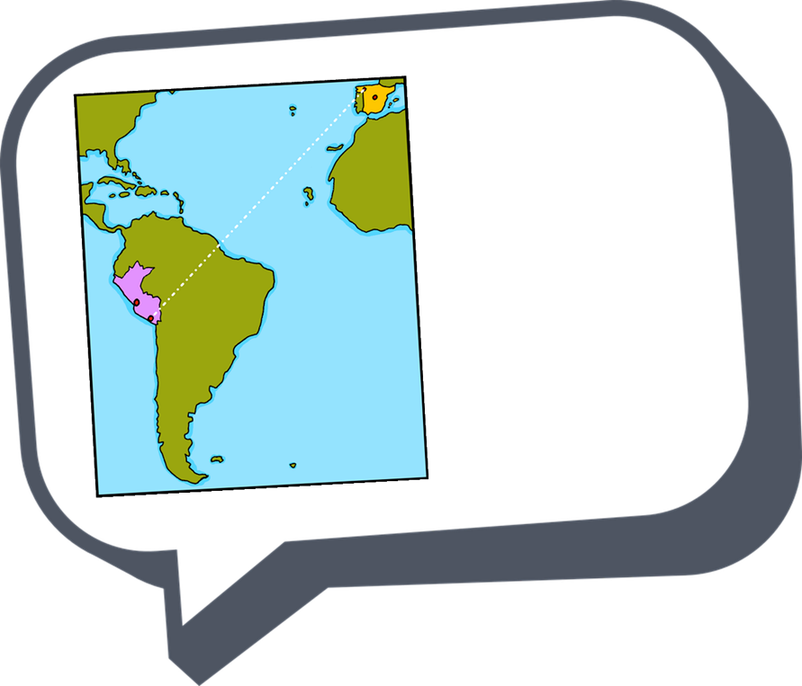
español - cover
Verde Term 1
¡hola!
español
Nombre : ……………………………………………….
Profesor (a) : ……………………………………..
Clase : ……………………………………………..

Slide 2
Contents
Contents | page
Introduction: La familia Mamani Flores | 1
Fonética | 2
Term 1 Learning Overview | 3
1. Greeting and responding to the register | 4-7
2. Introducing and describing someone | 8-10
3. Describing me and my friends | 11-14
4. Talking about concerts, celebrations and events | 15-18
5. Asking what the date is; asking when an event takes place. | 19-22
6. Describing my friends | 23-26
7. Describing things on Sports Day | 27-30
8. Talking about belonging and cities; Lugo | 31-35
9. Asking and answering questions about what you or someone else has | 36-39
10. Asking and answering questions about what you or your friends have; describing what there is / are in a city: Arequipa | 40-43
11. Talking about things we and others have at home; describing your city; Lima | 44-47
12. Describing physical appearance (hair, eyes and face) | 48-52
13 & 14. Christmas in Spain | 53-57

Slide 3
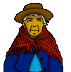
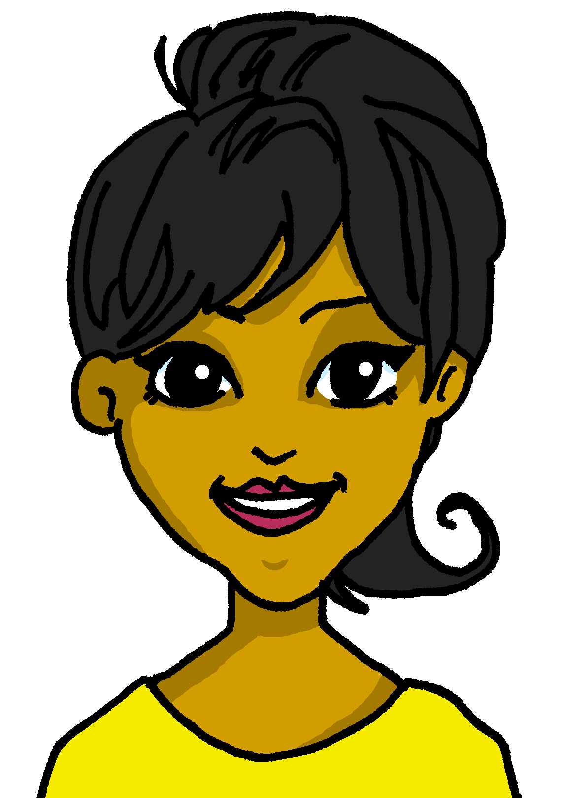
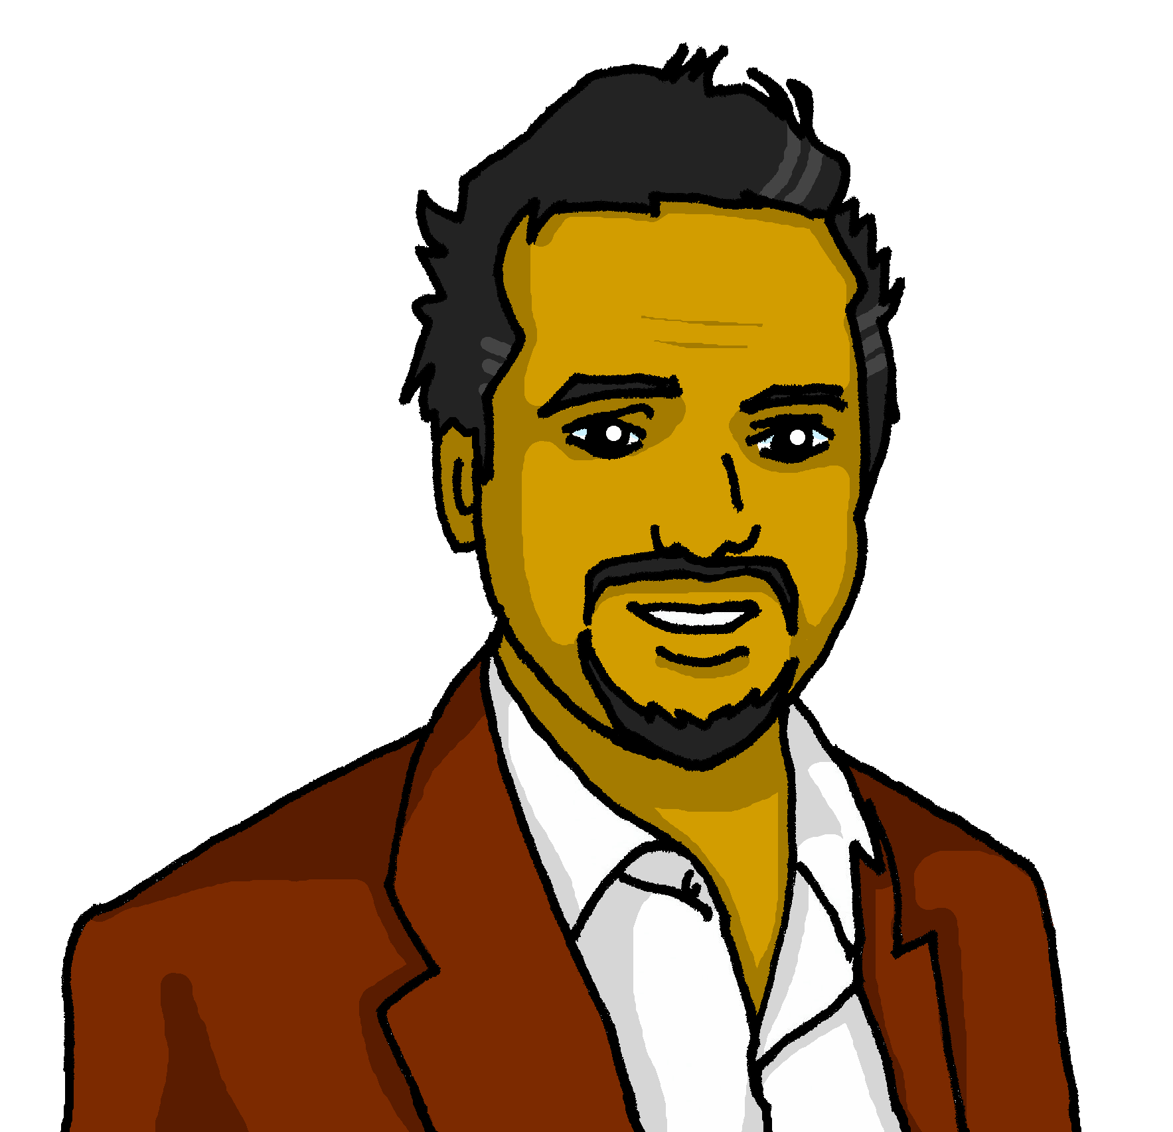
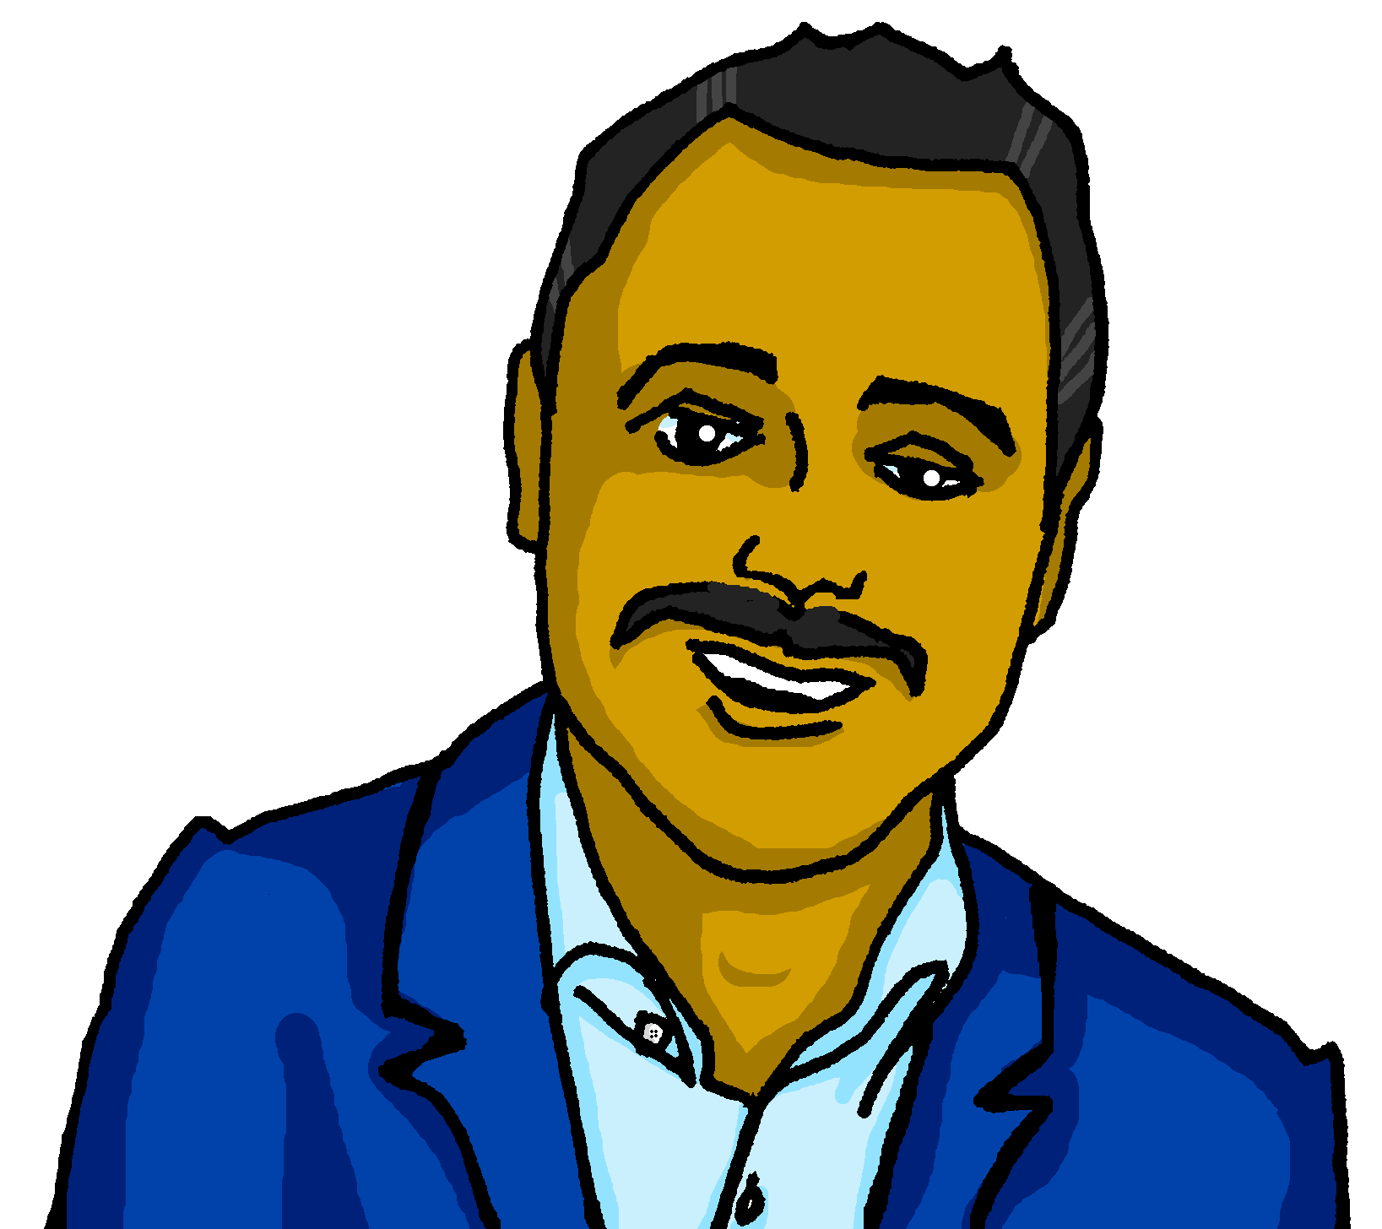
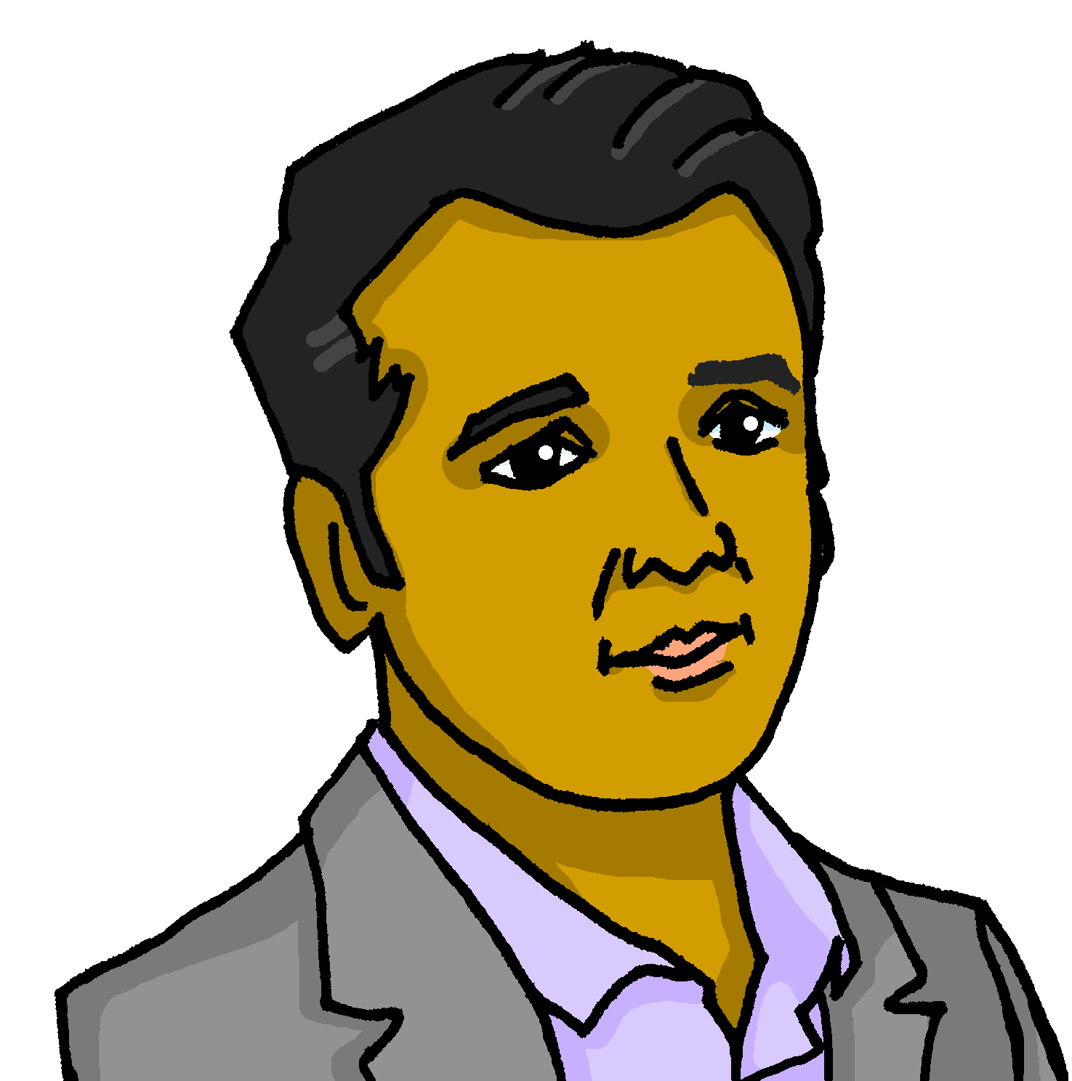
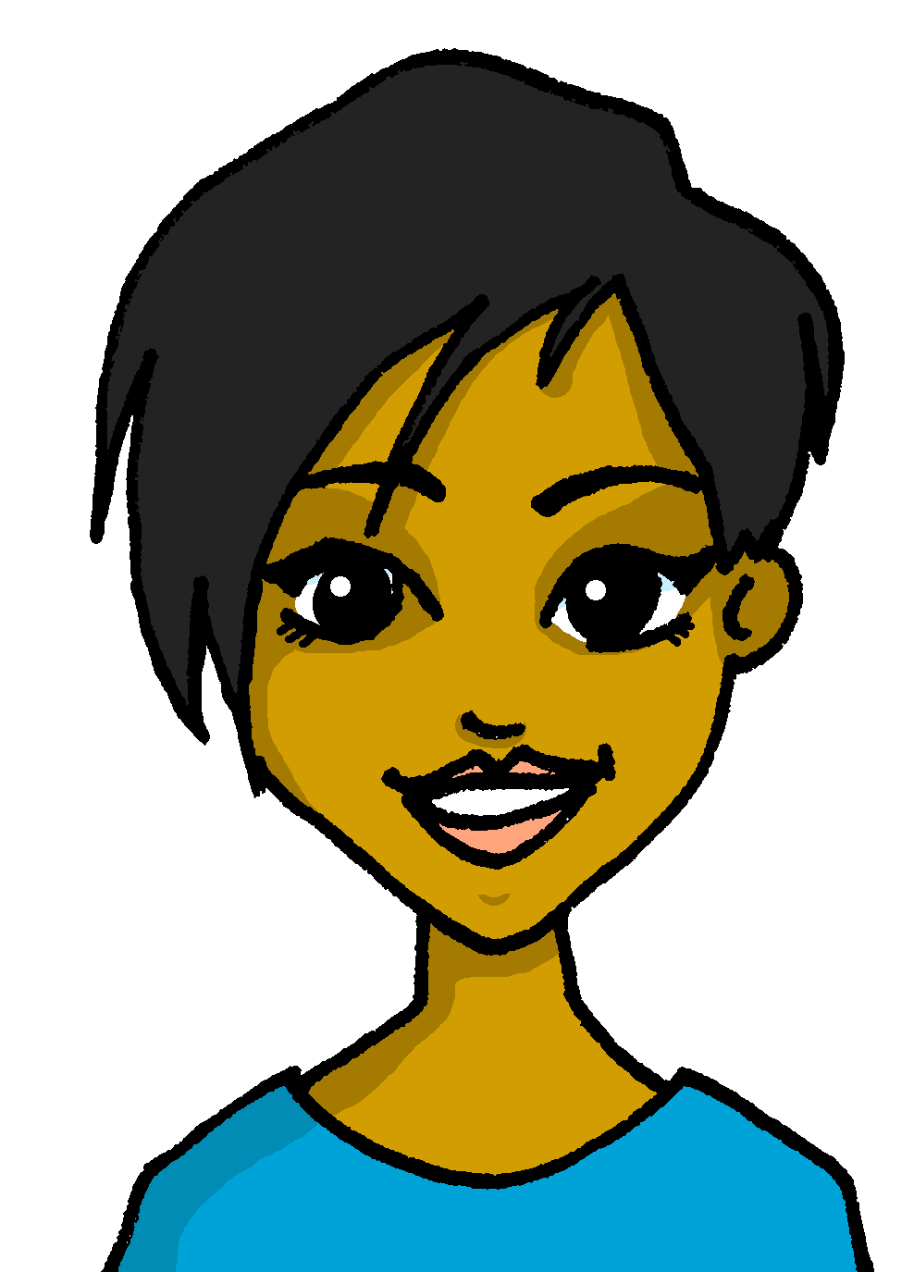
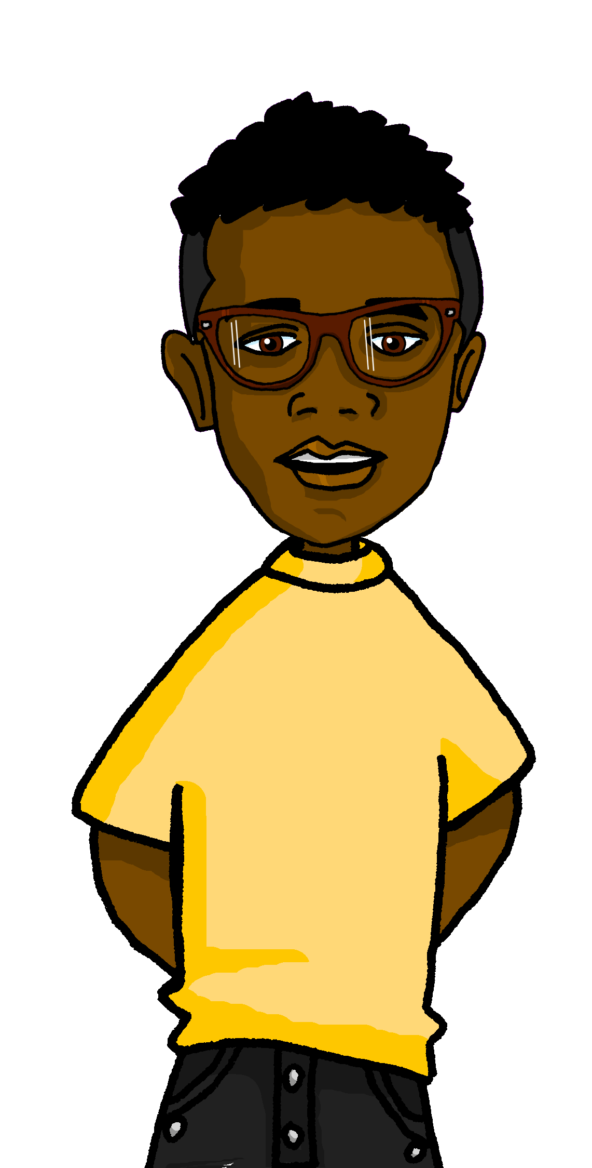
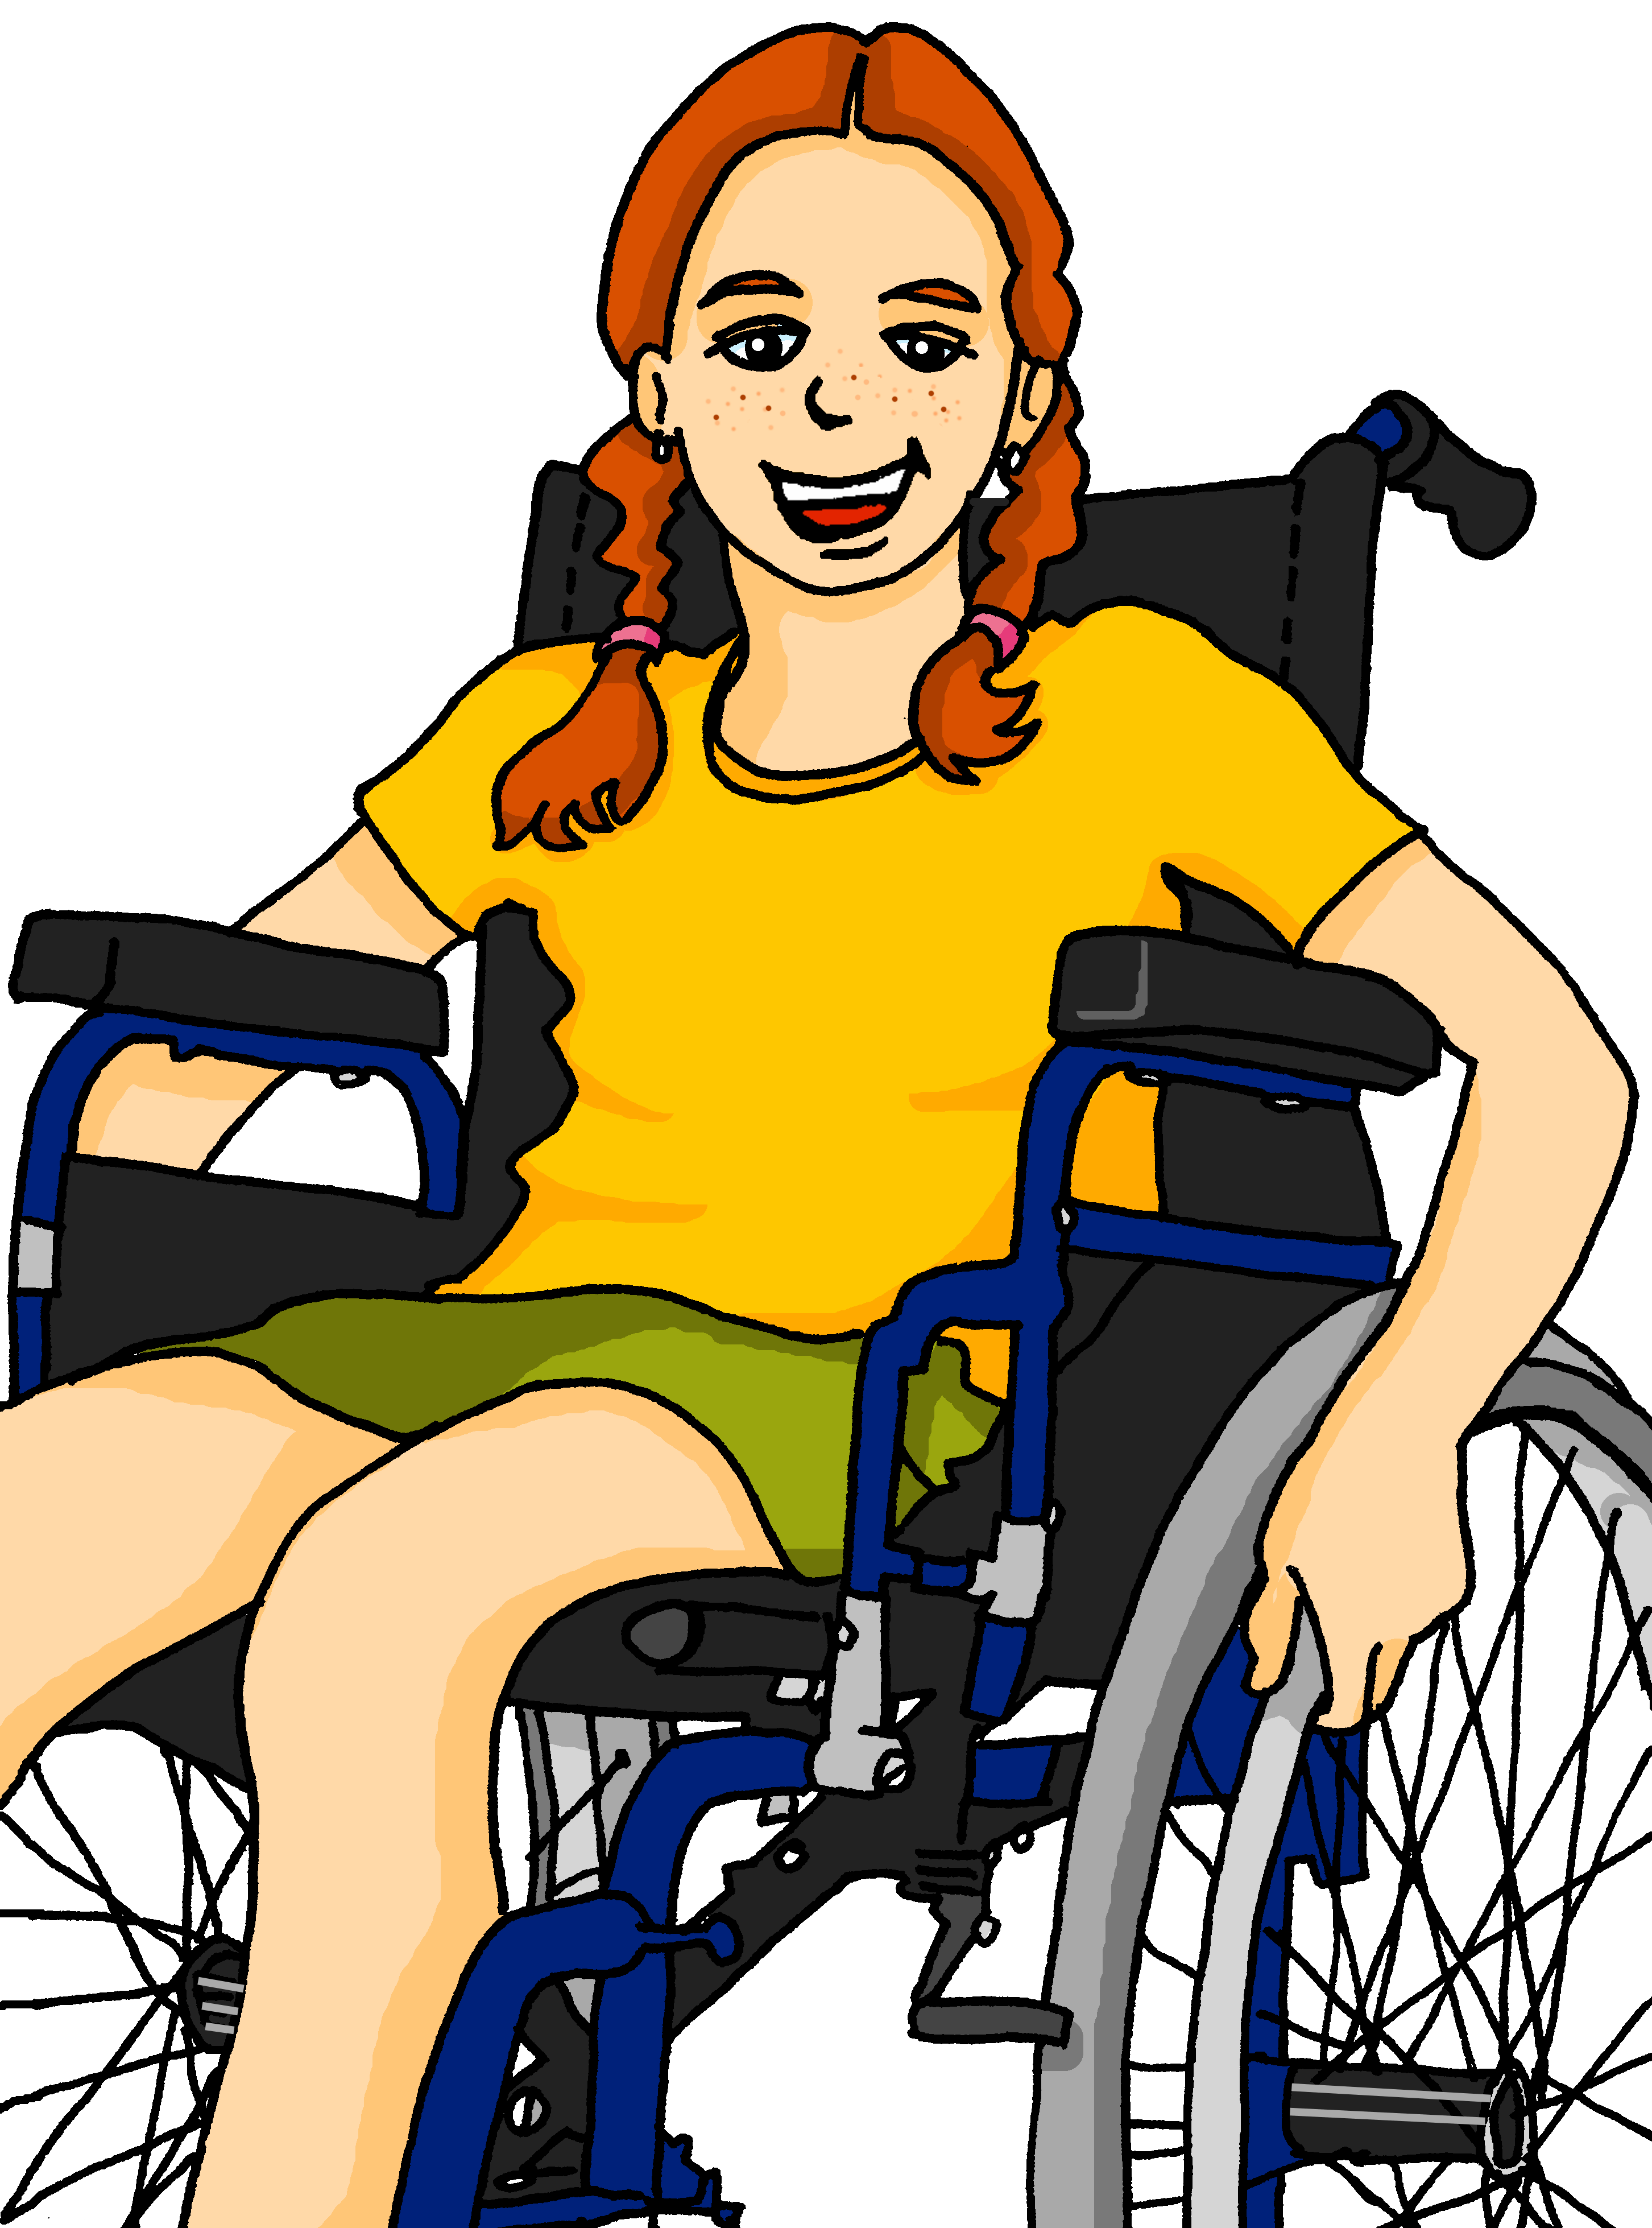
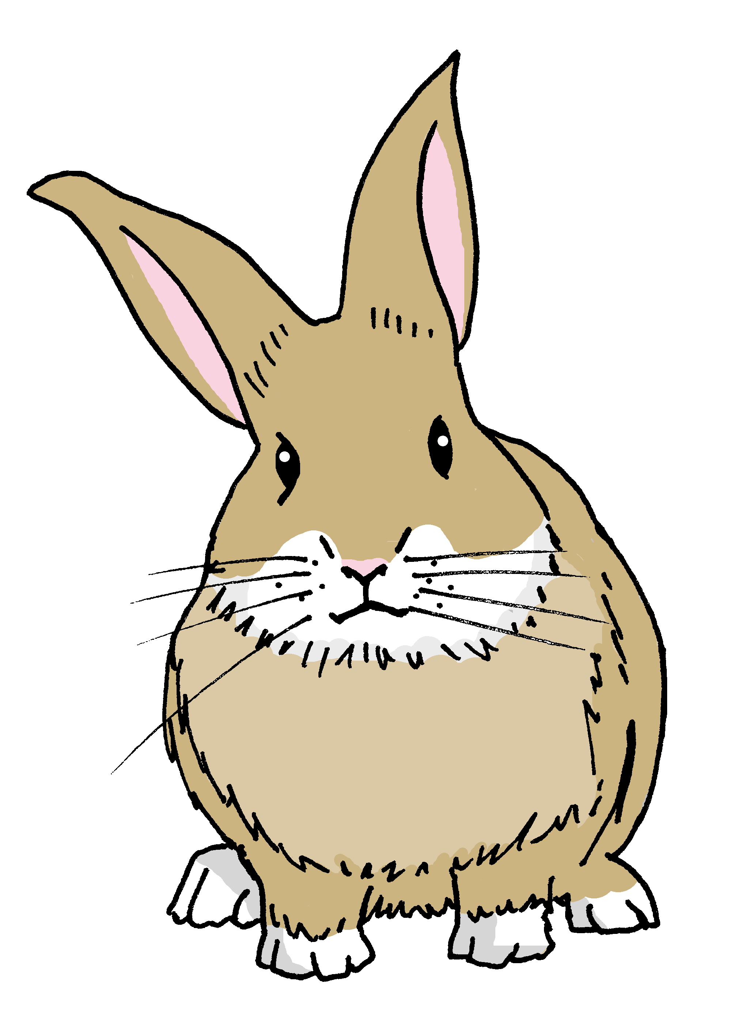
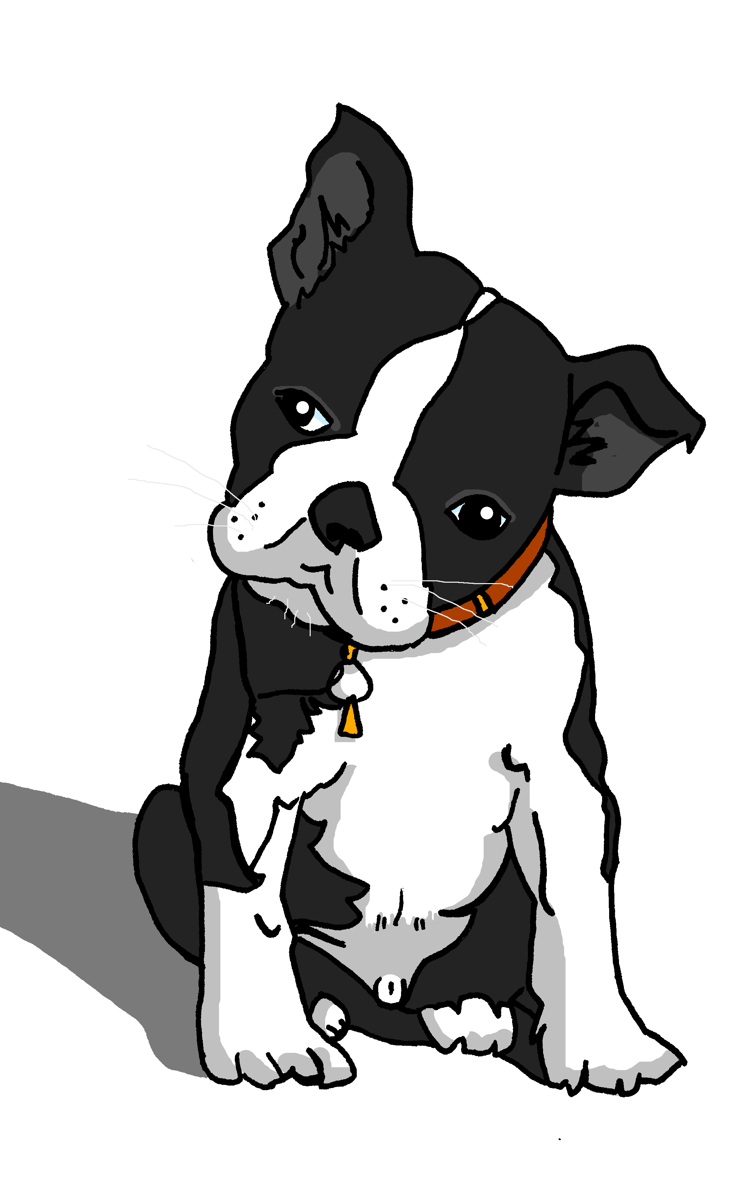
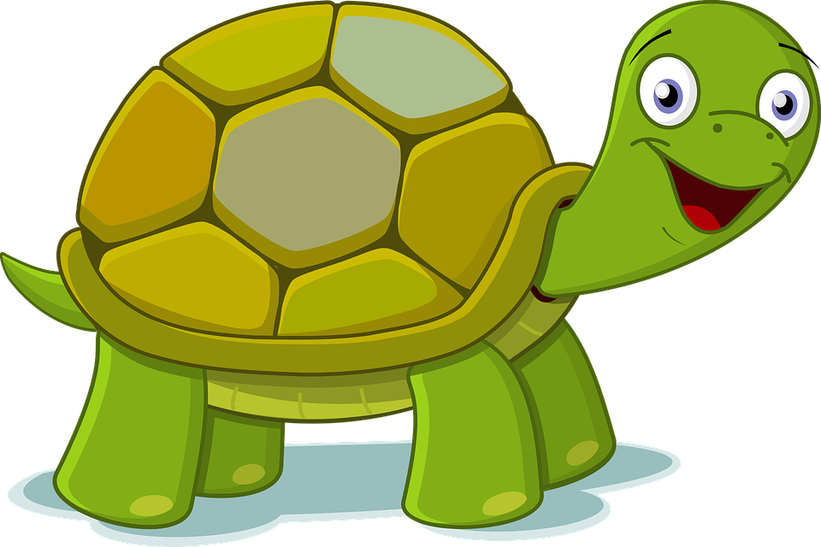
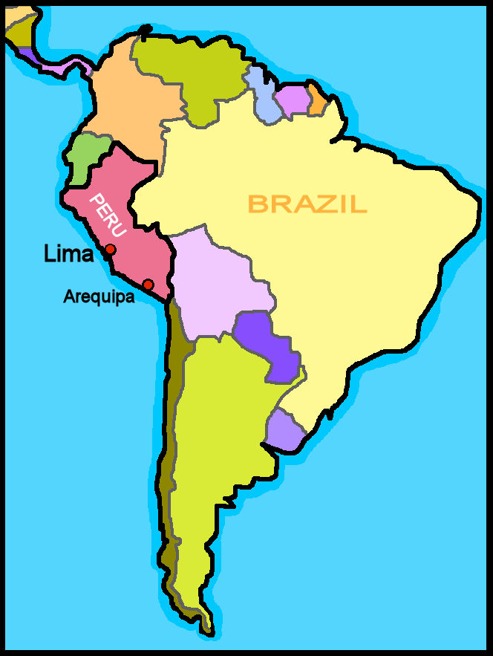
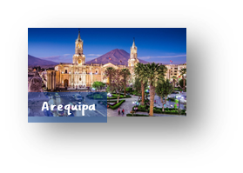
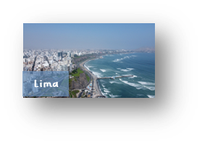
Characters
La familia Mamani Flores
Valeria
Miguel
Marisol
Elena
Pedro
Hugo
Jorge
Ceci
Quique
Sofía
Luis
amigos
Krina
mascotas
Rubén
Manchita
Pancho
Perú
Ángela
Max
Santi
Irene
Lationamérica: Perú
Peru is the third largest country in South America, after Brazil and Argentina. The people of Peru are a mix of many different cultures, including native Incas, Spaniards and other Europeans, descendants of African slaves, and Asians.

Slide 4
Term overview
Term 1 learning
UNIT | Context CommunicationCulture | Key ideas (GRAMMAR) | PHONICS | VOCABULARY
Unit 1 (W1-7) | Describing me and others in class people and friends concerts, celebrations and events Sports Day | Talking about being Essential verb: to be, being – ESTAR we are – estamos they are – están Essential verb: to be, being – SER we are – somos they are – son Regular adjective agreement for masculine/feminine (plural) Information questions (¿quién? ¿cuándo? ¿cuál?) | Vowels [a] [e] [i] [o] [u] Consonant vowel syllables Strong vowels Weak vowels | Verb estar (plural) Verb ser (plural) Range of adjectives Numbers 1-31 Months
Unit 2 (W8-12) | Saying what I and others have In town, cities: Lugo, Lima and Arequipa celebrities | Talking about having Essential verb: to have, having – TENER we have – tenemos they have – tienen Indefinite articles (singular & plural) Post-nominal adjective gender agreement (singular & plural) Negation (no) Yes/no questions with raised intonation | Revisit all vowels SSC [ca] [co] [cu] SSC [ce] [ci] SSC [z] SSC [ch] | Verb tener (plural) school & home nouns places in town prepositions of place face, hair & eyes
Unit 3 (W13-14) | Revision/ Assessment Villancico Los Reyes Magos | Revisit key ideas | Revisit SSC | Revisit vocabulary

Slide 5
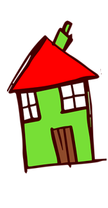
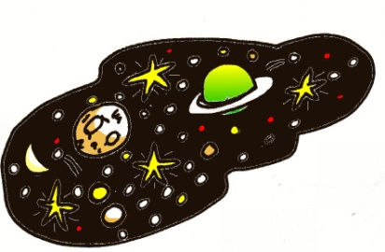
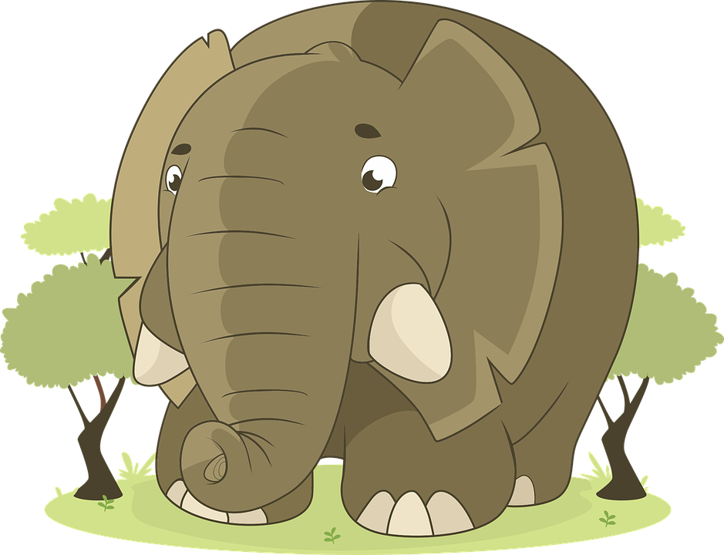
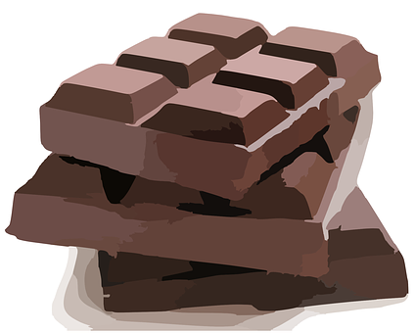
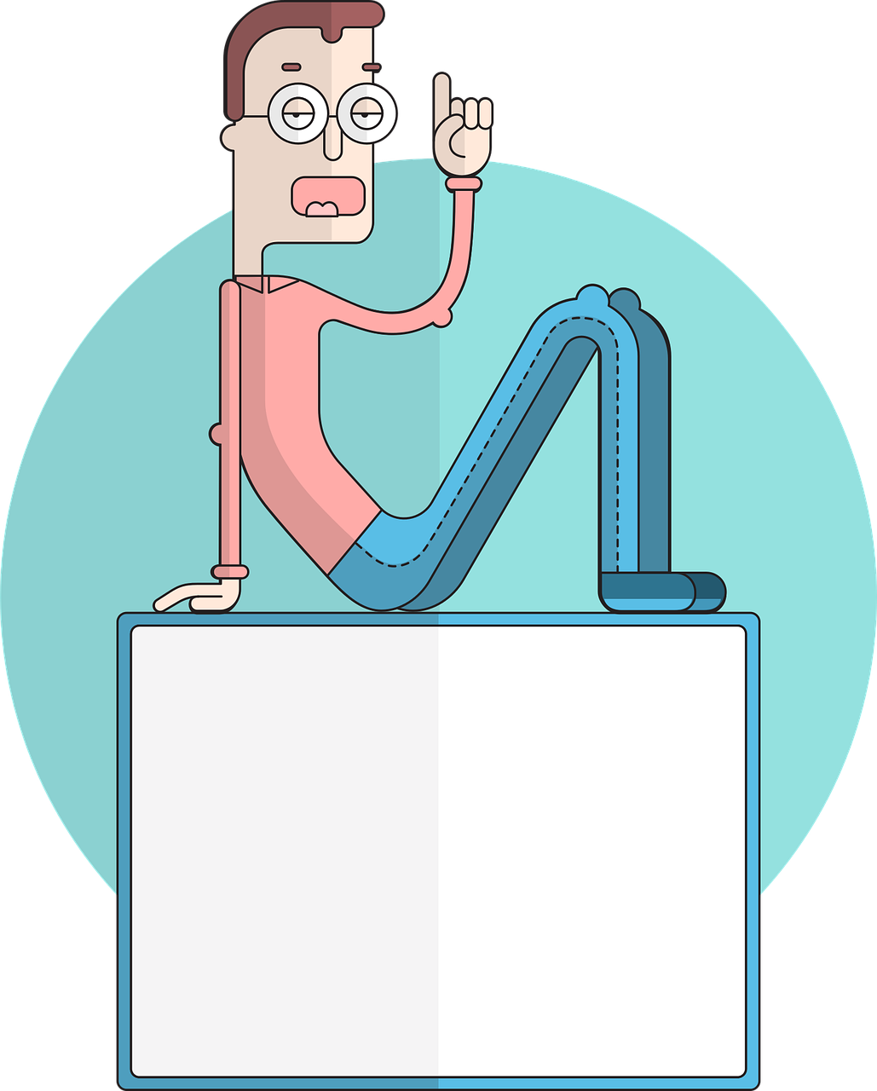
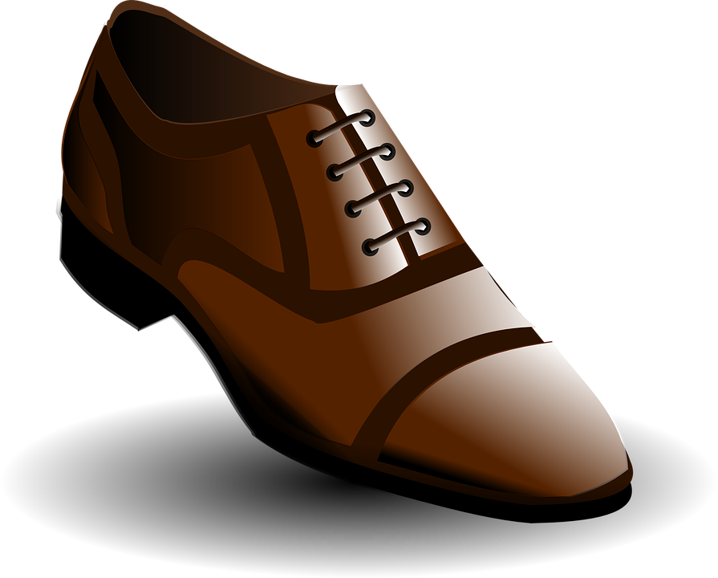
Phonics
Phonics
Spanish vowels are
usually short and open!
[a]
[o]
[u]
[e]
[i]
casa
dos
universo
elefante
idea
syllables
strong vowels
weak vowels
cho-co-la-te
in – te – re – san – te
+
+
[ca]
[co]
[cu]
contar
These 3 sound like [k]
[ch]
cama
[to count]
cucaracha
[ce]
[ci]
[z]
noche
These 3 sound like [the] in theatre
centro
decir
zapato
[to say;tell]

Slide 6
Verde term 1 week 1
Describing me and others
1
Verde term 1
pronunciar
Introducing yourself
[a]
[o]
[u]
Responding to the register in class
casa
dos
universo
Write down the key language for this week.
vocabulario
quién |  | (la) profesora
(el) profesor |  | pesado/a
‘estar’ [to be | being] (with location)
gramática
In Spanish the verb estar means ‘to be’ when describing mood
or temporary state.
Estoy
I am
=
you are
In English, we often
=
Estás
use a verb with ‘-ing’ to talk about a temporary state (‘right now’).
For example:
I am feeling sick.
You are being silly.
Translate the examples.
Estoy preparado. → _______________________________.
→ _______________________________.
Está nervioso. → _______________________________.
→ _________________________________.
4

Slide 7
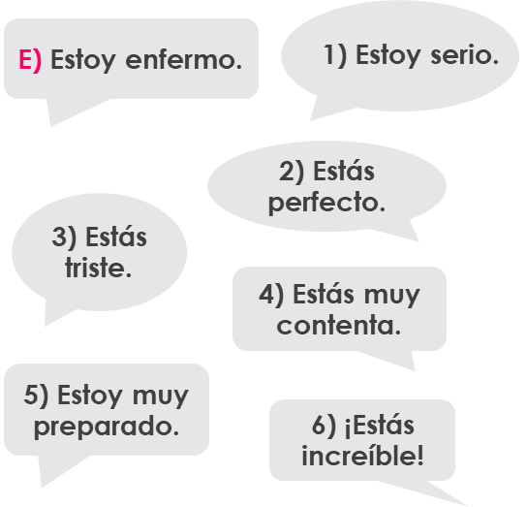
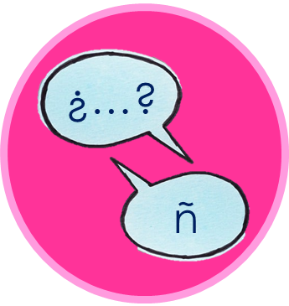
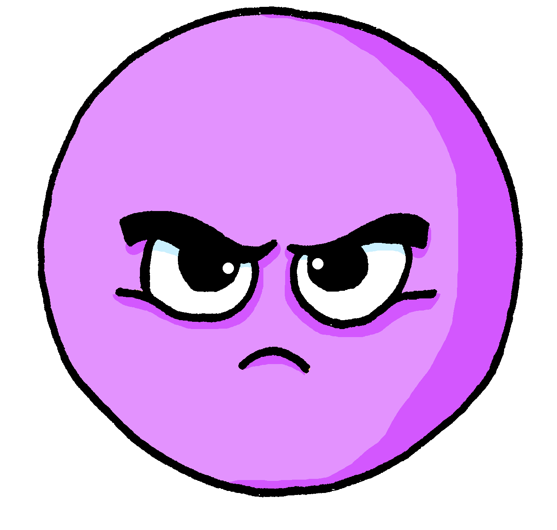
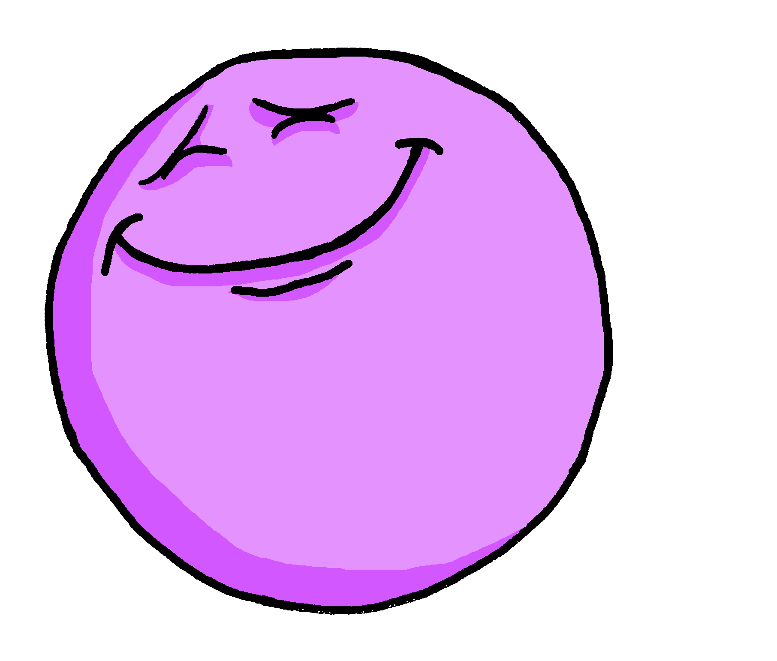
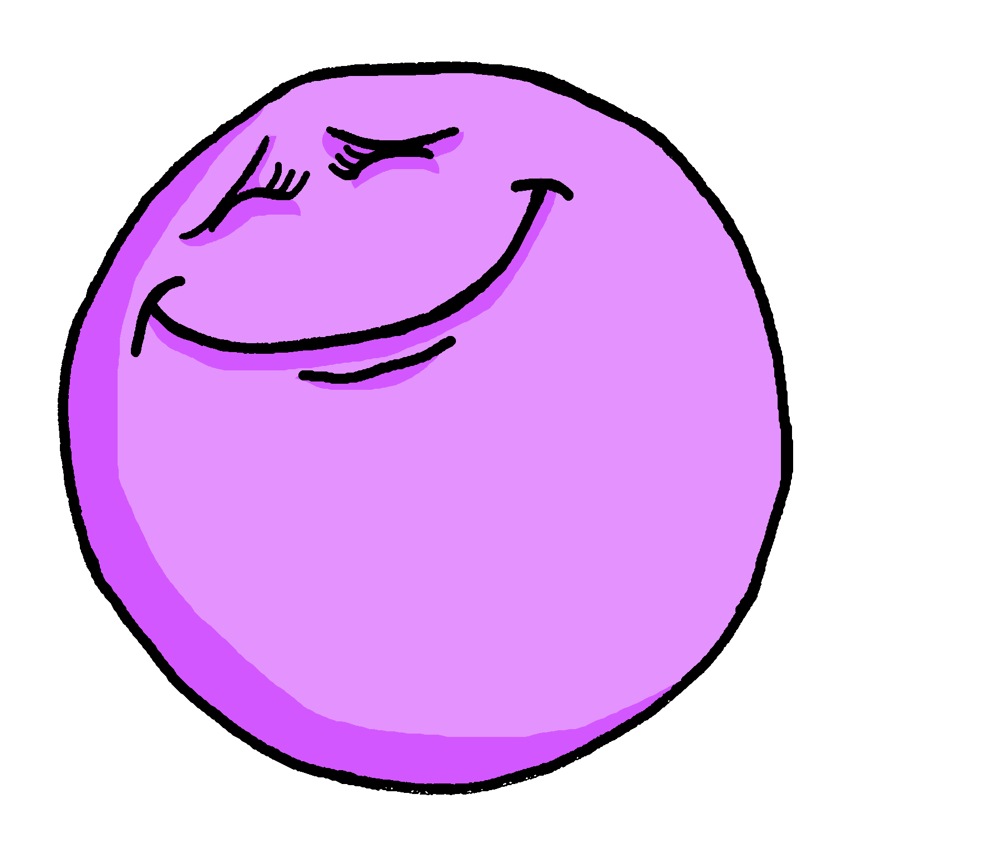
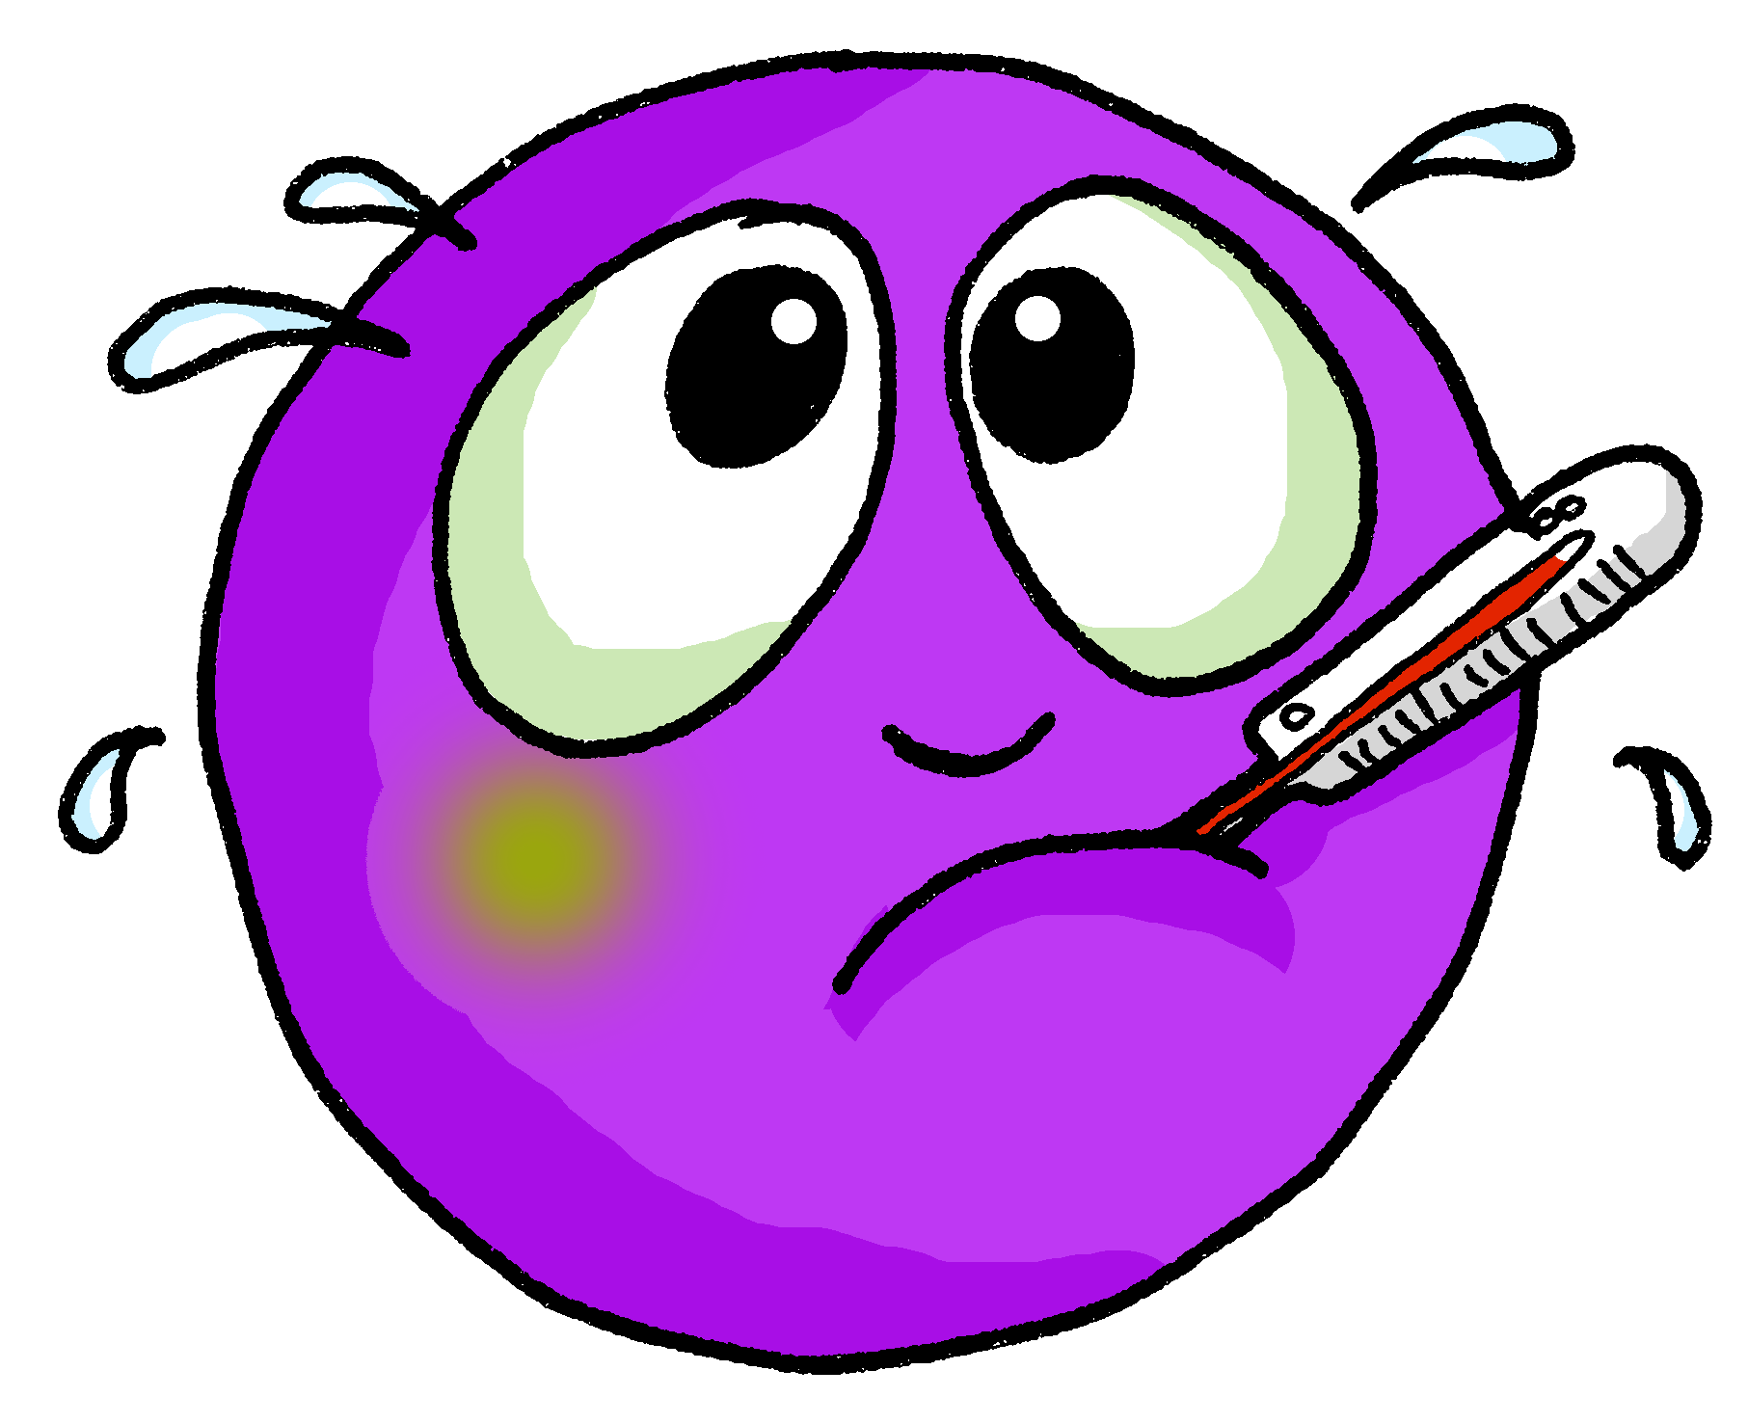
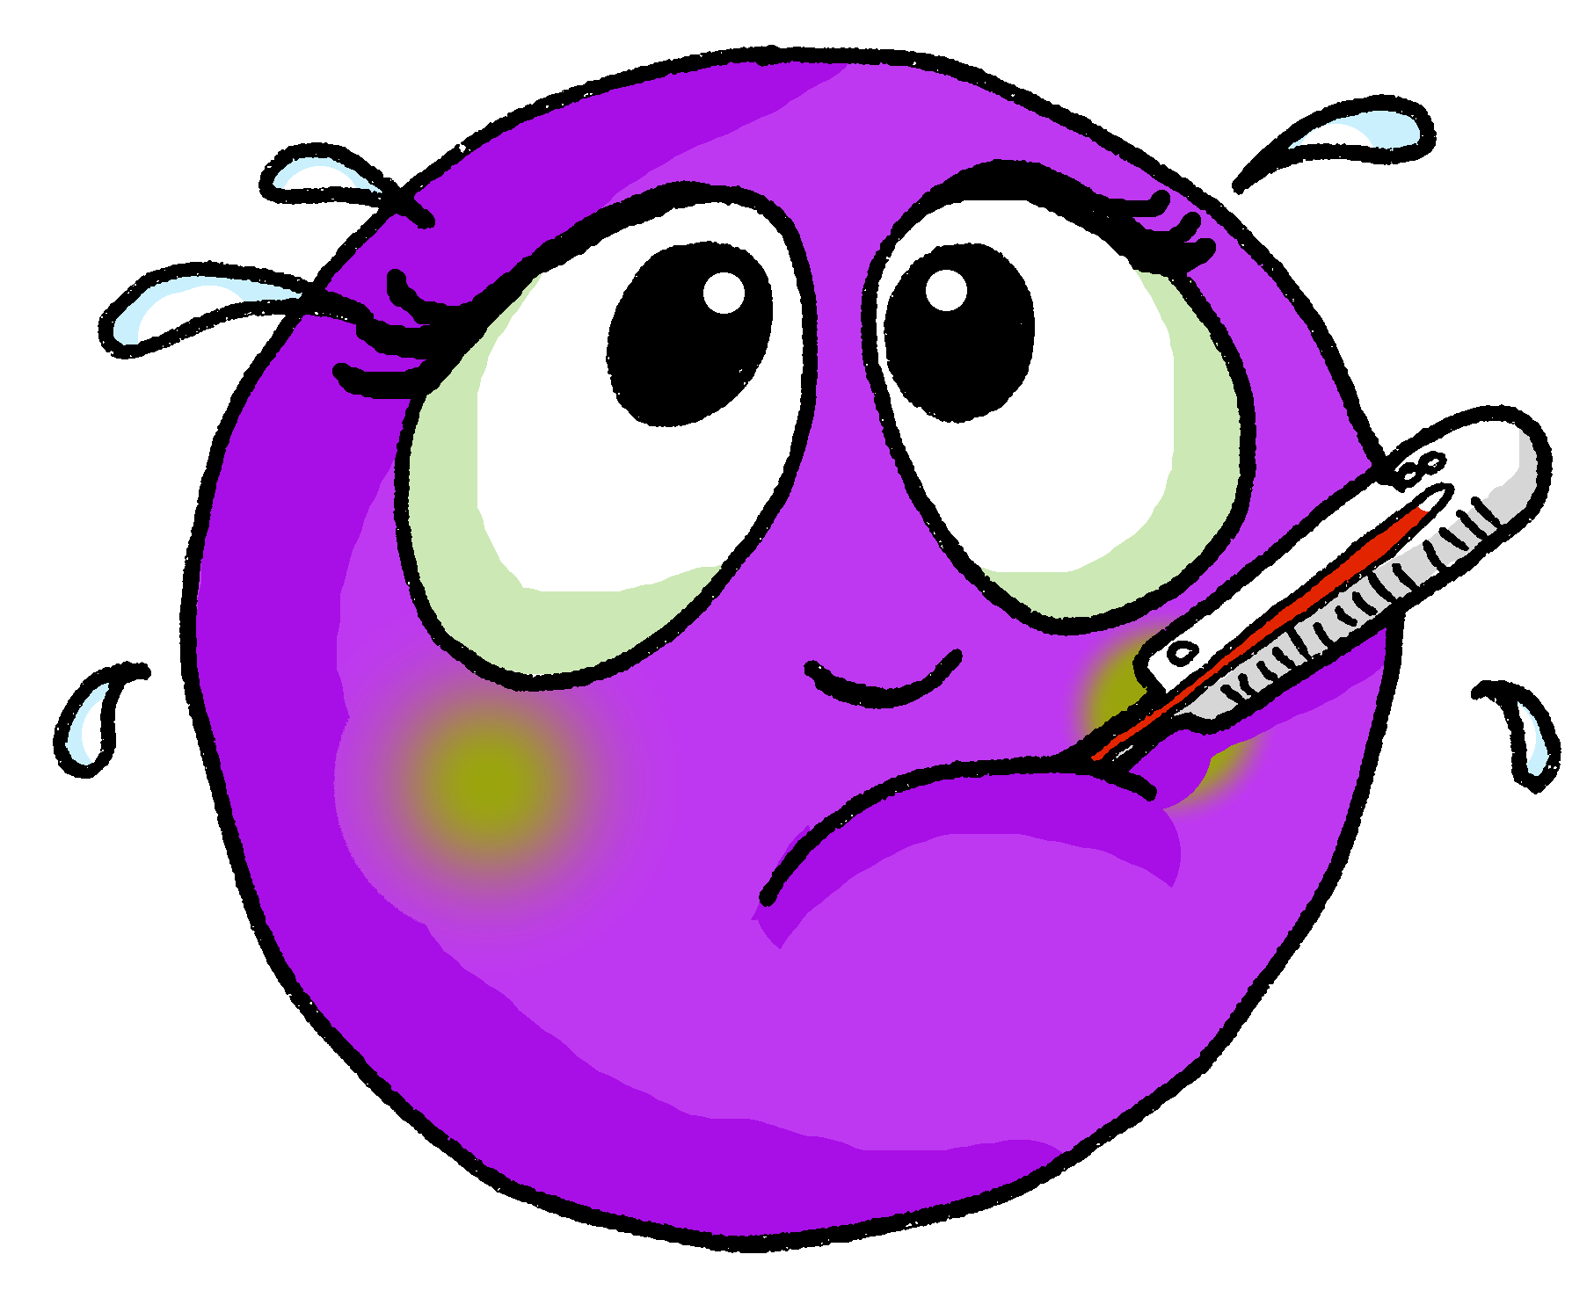
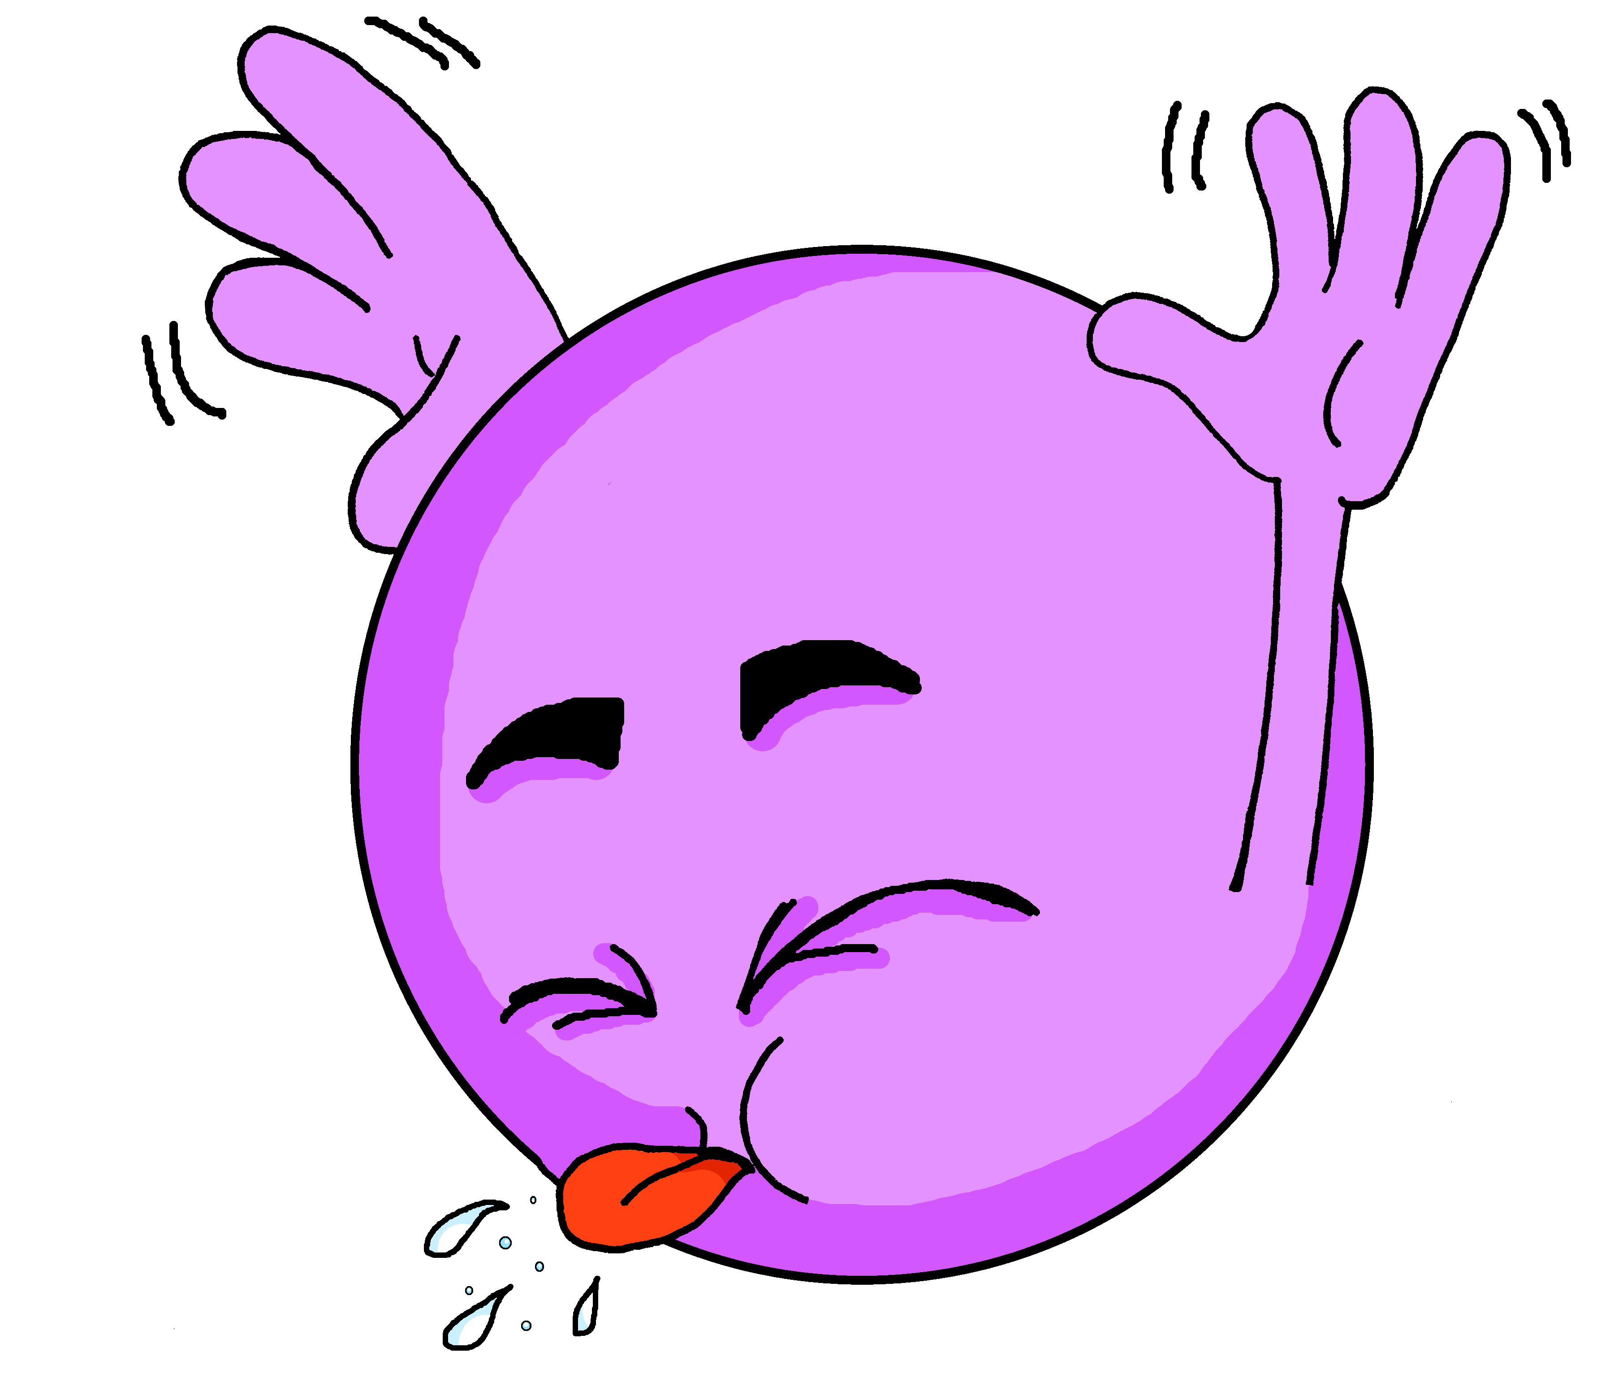
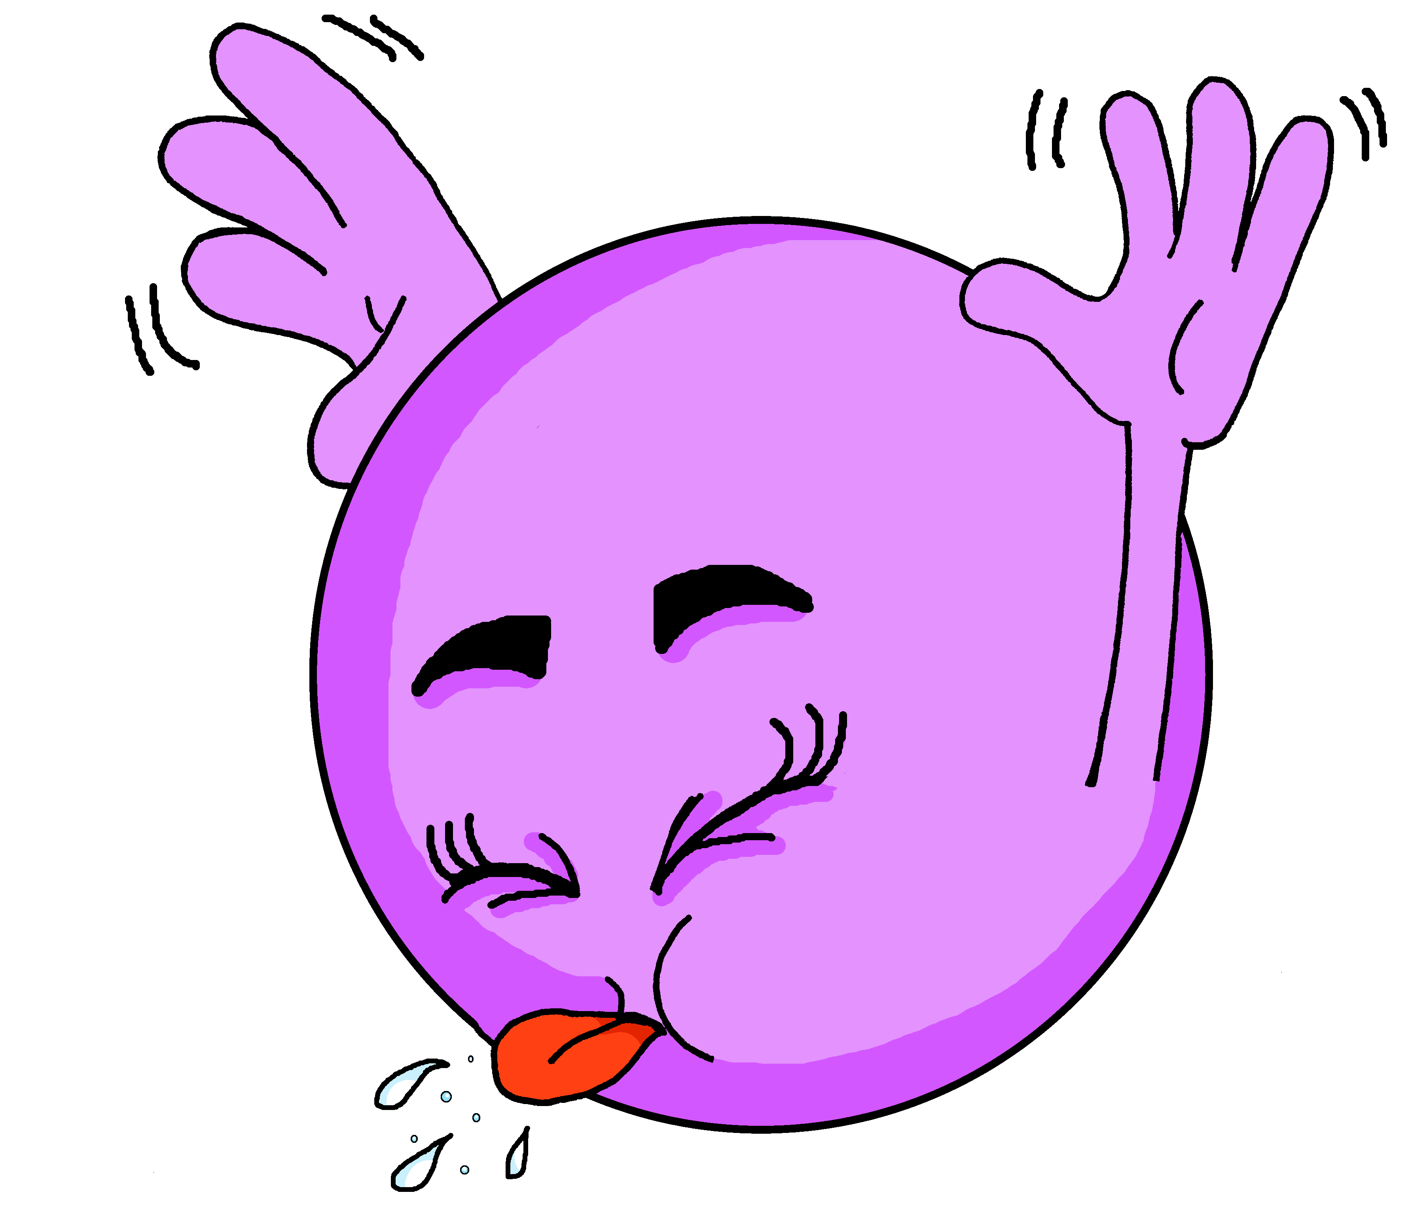
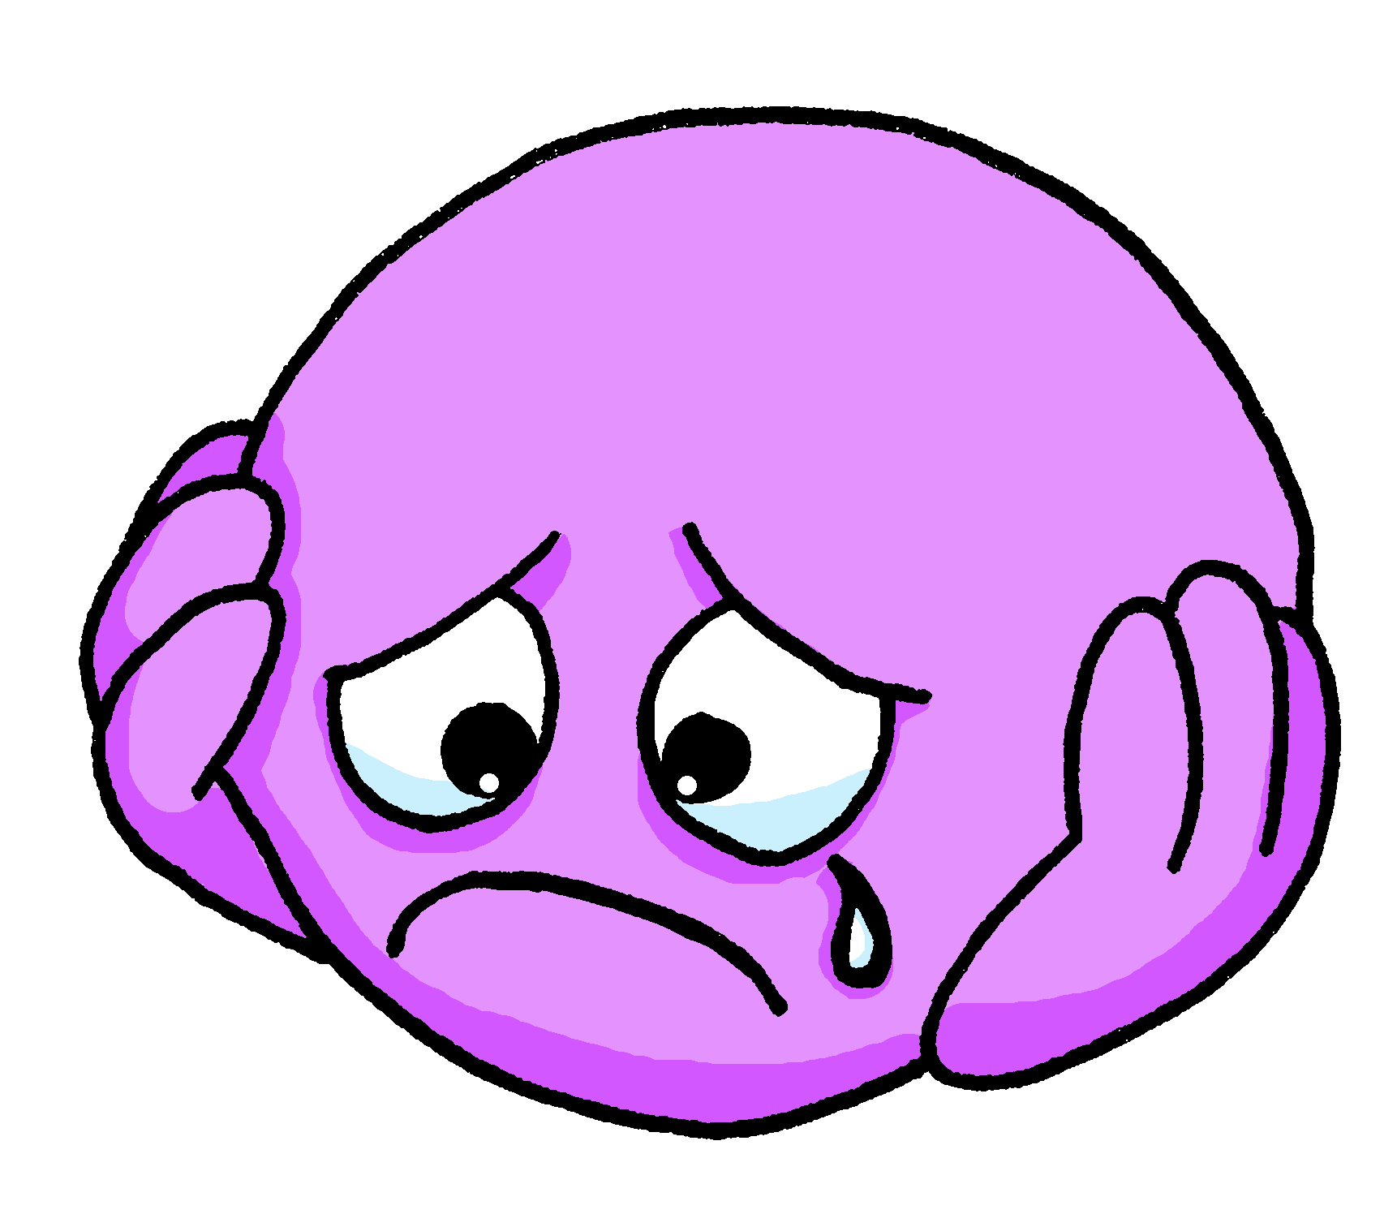
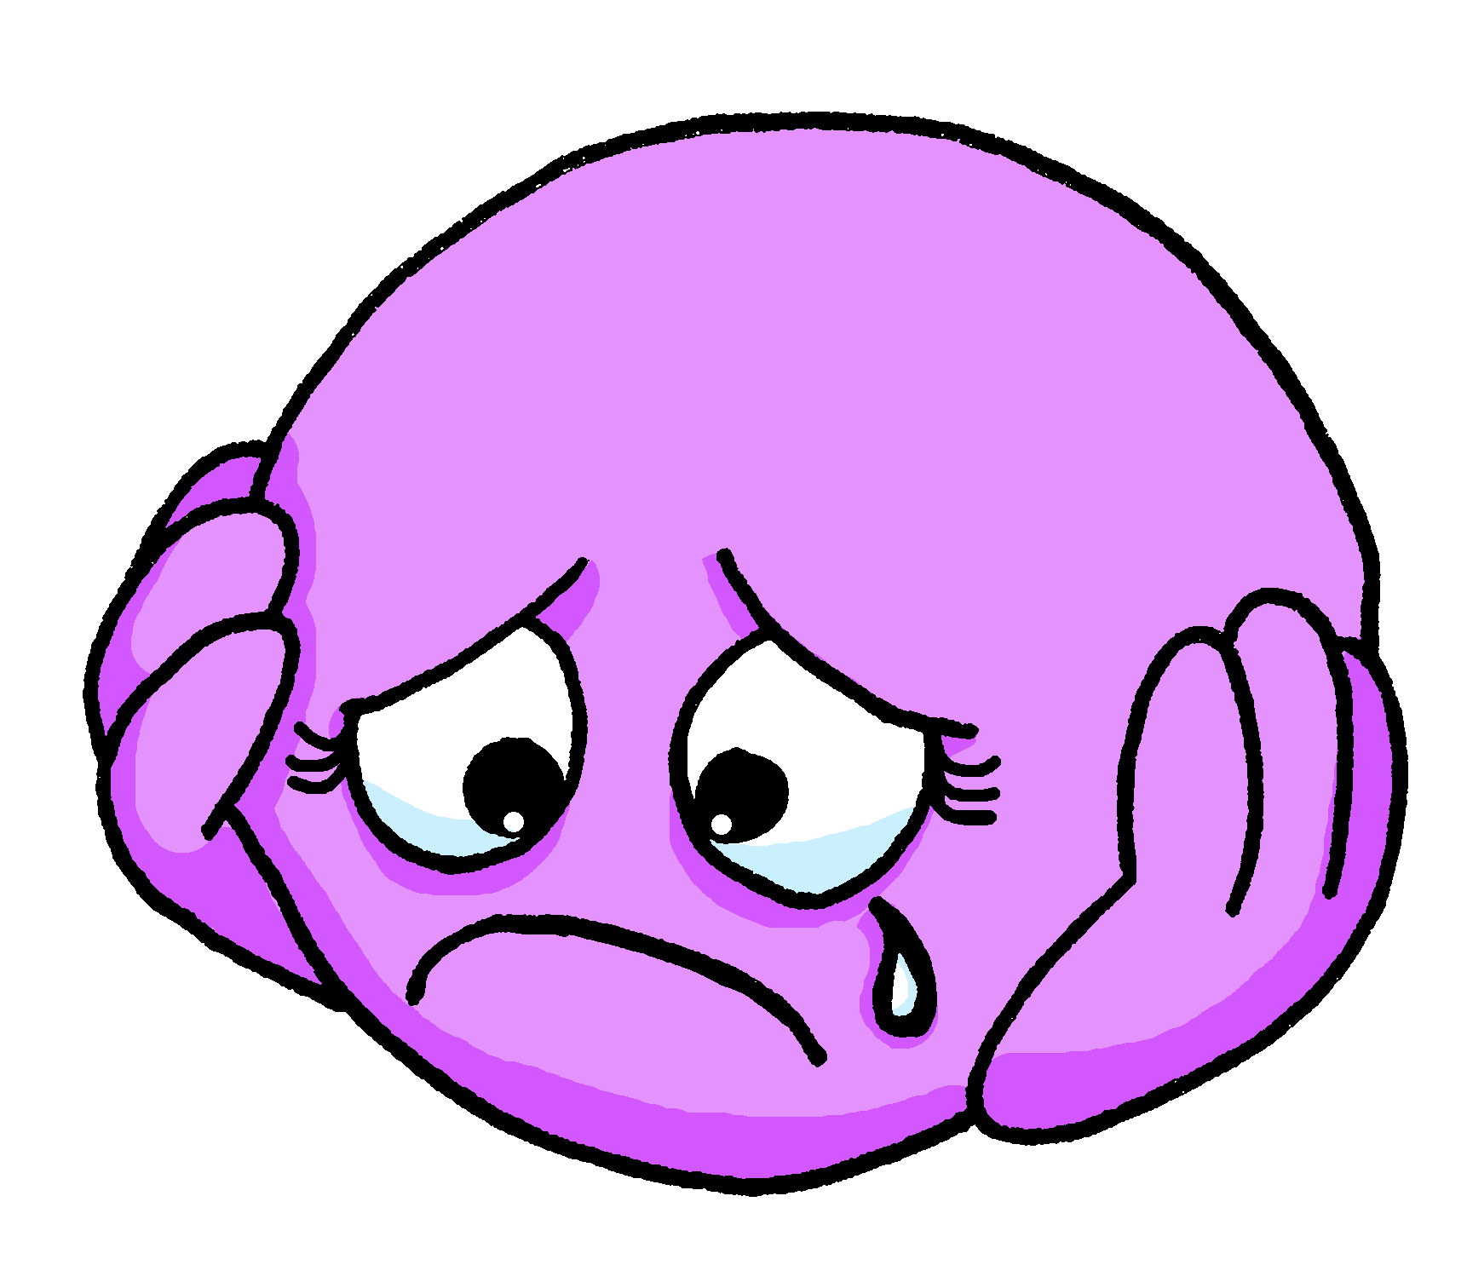
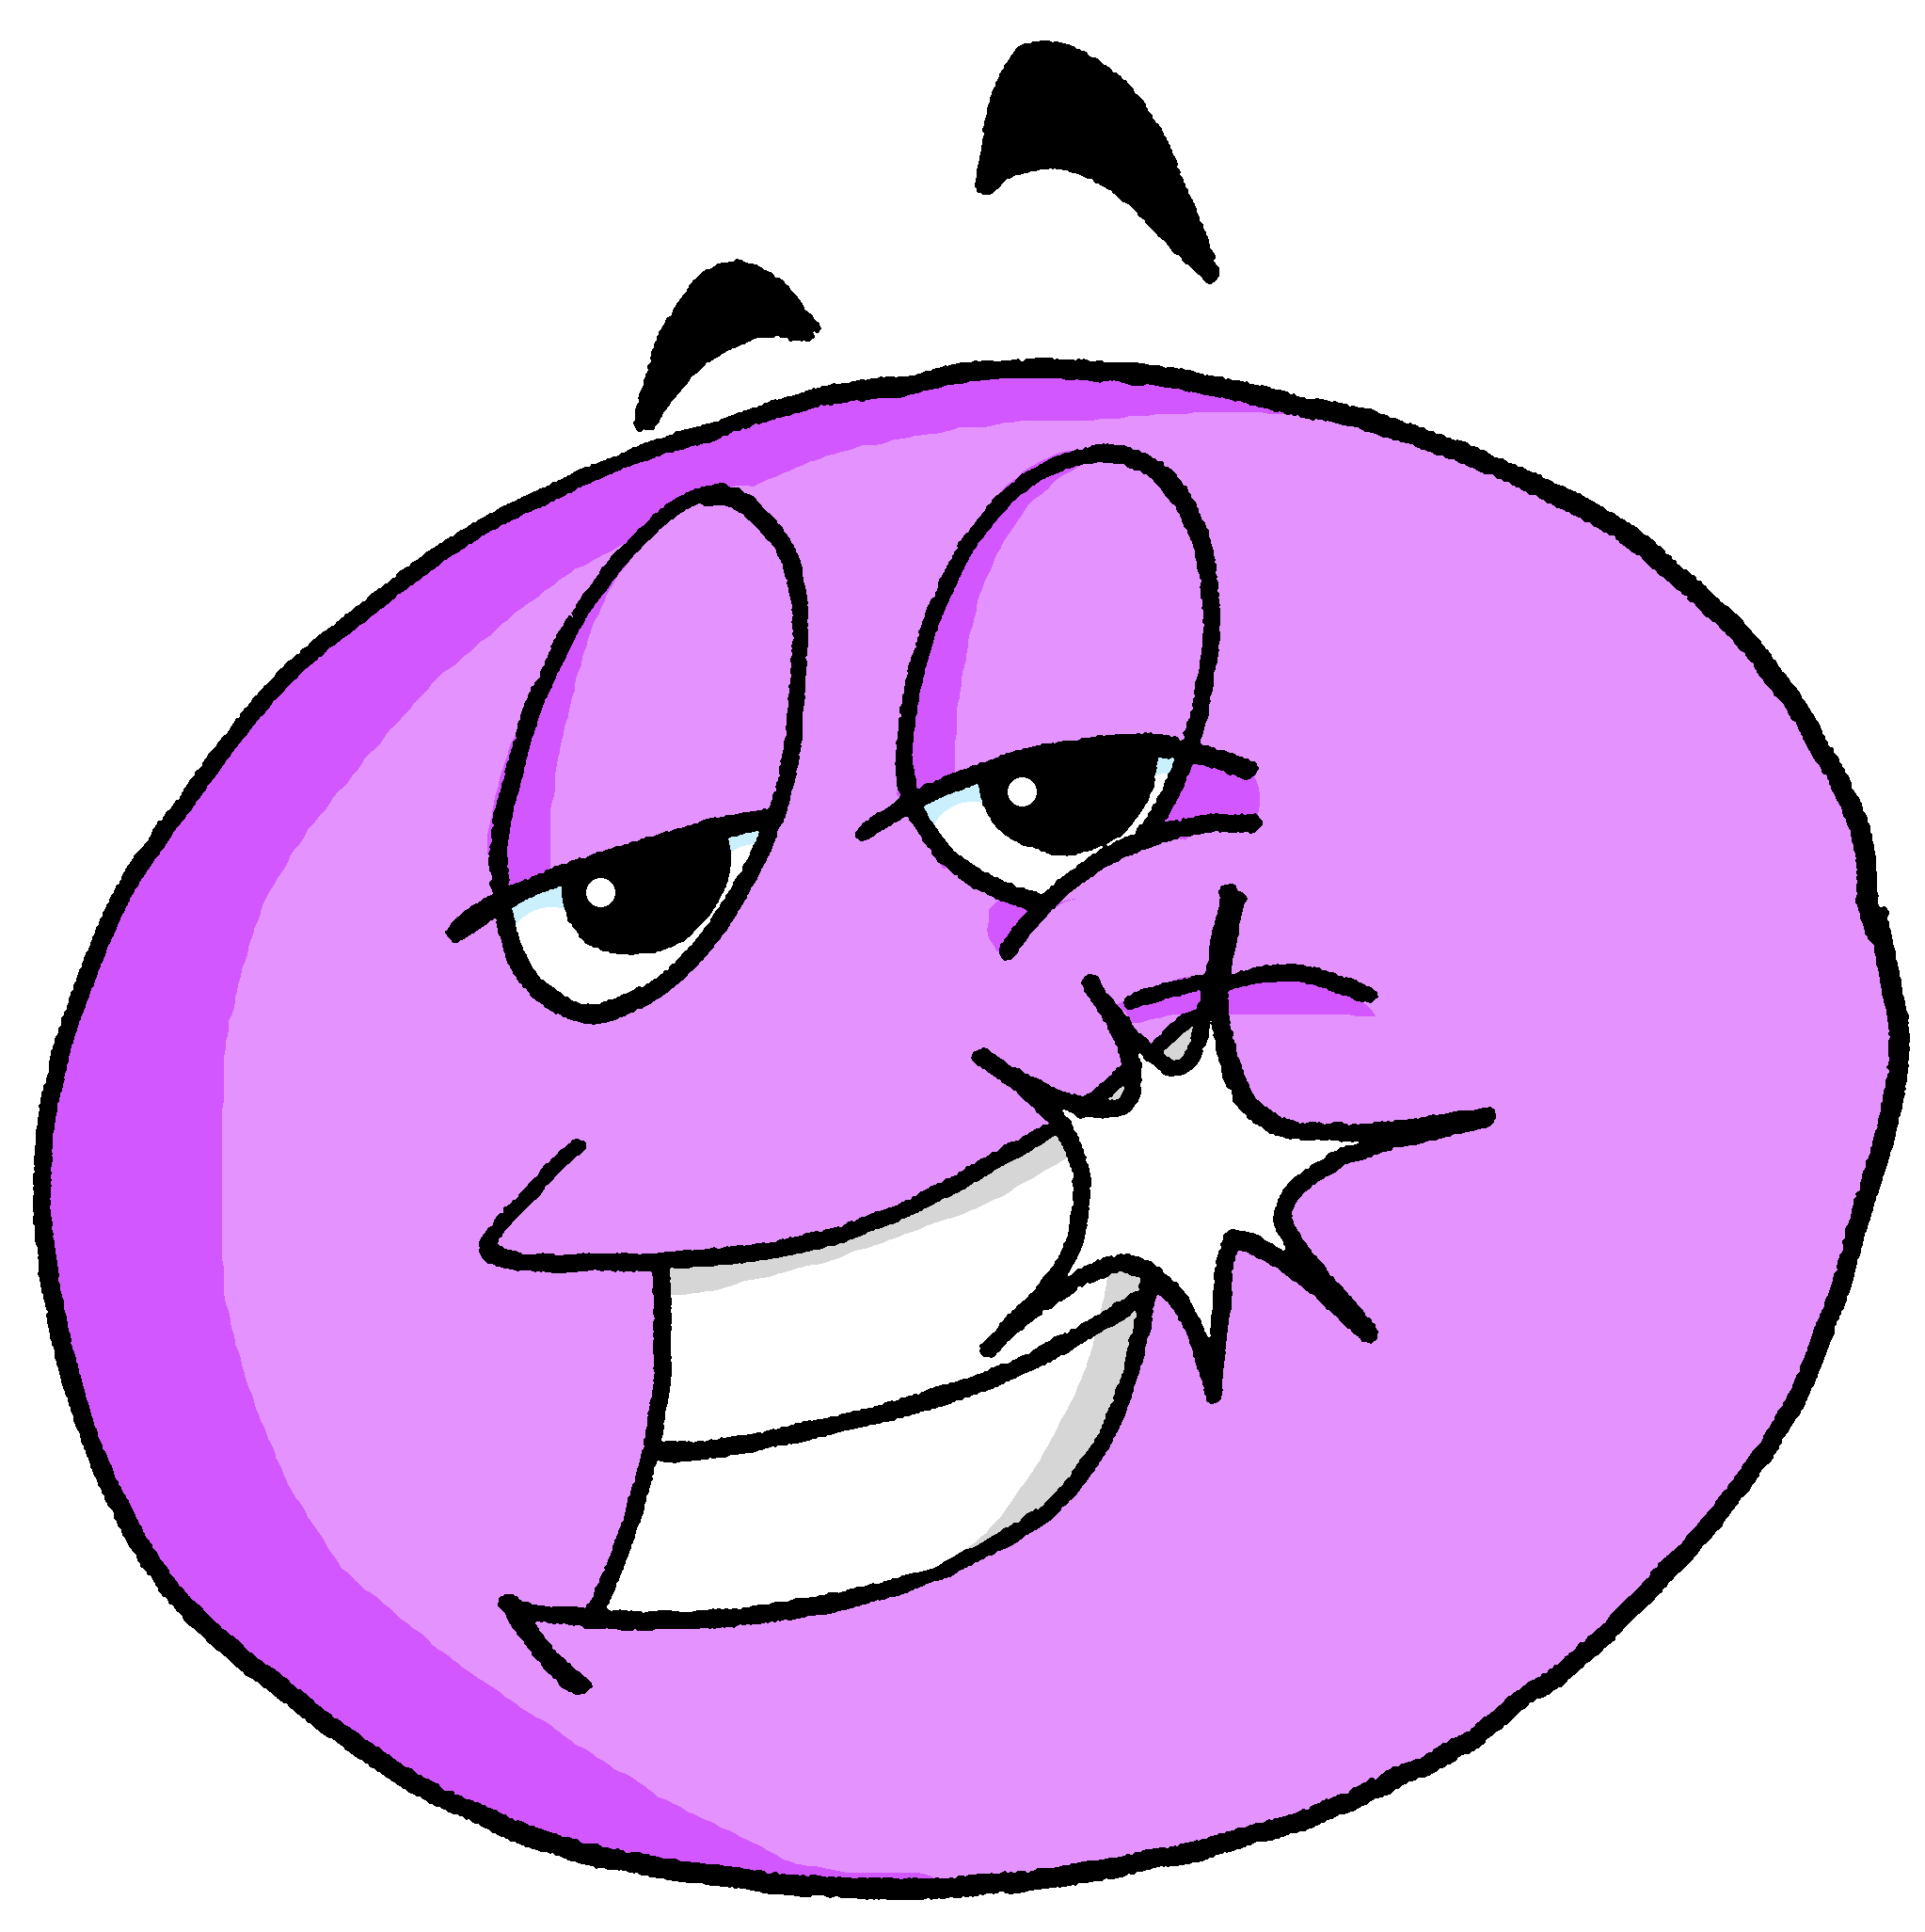
Verde term 1 week 1
Describing me and others
1
Verde term 1
leer
Lee las frases y marca .
 | I [the teacher] | you
E
1
2
3
4
5
6
La señora Cano =
Mrs Cano
leer
Lee las frases otra vez.
¿Es masculino (m), femenino (f) o los dos (2 )? Marca .
 | m | f | 2
E
1
2
3
 | m | f | 2
4
5
6
Adjectives
We know that Spanish adjectives that end in ‘o’ change to end in ‘a’ when the person being described is female.
When the adjective ends in –e, it can describe either a masculine or feminine noun.
hablar
¿Cómo estás hoy? Get ready to answer the register.
¡Buenos días! / ¡Buenas tardes! / ¡Hola!, señor/señora _____
serio seria
contento contenta
perfecto perfecta
enfermo enferma
pesado pesada
triste triste
increíble increíble
Hoy estoy
Today I am (feeling)
5
Notes:
gramática

Slide 8
Verde term 1 week 1
Describing me and others
1
Verde term 1
‘estar’ [to be | being] (with location)
gramática
In Spanish the verb ser means ‘to be’ when describing permanent traits.
I am
Eres =
you are
Soy =
We have already
Escucha a la señora Cano.
Escribe ‘quién’ o ‘como’ y la respuesta.
escuchar
seen that the verb estar means ‘to be’ when describing mood or temporary state (“right now”).
Who? |How? | Respuesta en inglés
E
¿Cómo eres?
I (a girl) am serious.
1
2
3
4
5
pronunciar
escuchar
Escucha.
¿Qué palabra es?
Lee en orden alfabético.
a
↓
z
E | moro | mora | 3 | rosa | rusa
1 | cano | cuna | 4 | duda | dudo
2 | paso | pasa | 5 | rima | rimo
septiembre
febrero
marzo
octubre
junio
julio
abril
noviembre
mayo
diciembre
agosto
enero
‘estar’ ‘ser’
gramática
[to be | being] (mood and temporary states)
[to be | being] (permanent traits)
¿Cómo ________?
¿Cómo ________?
How are you (feeling)?
How are you (in general)?
________ perfecto.
________ perfecto.
I am (feeling) creative.
I am (in general) creative.
6
6

Slide 9
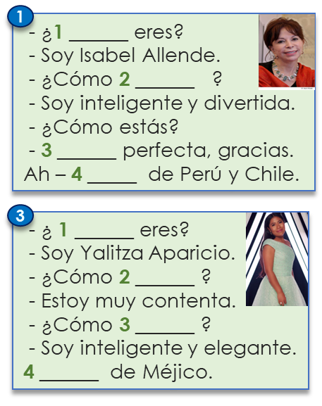
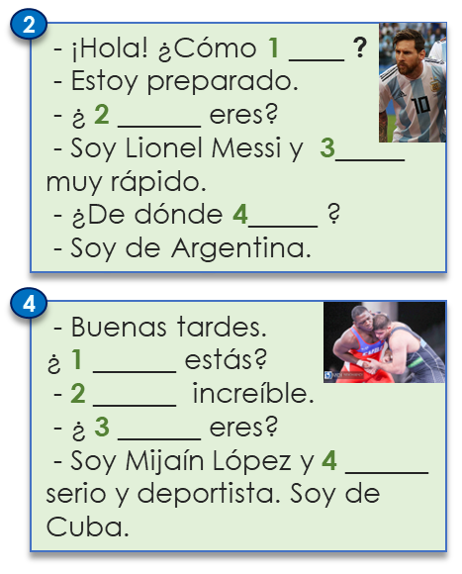
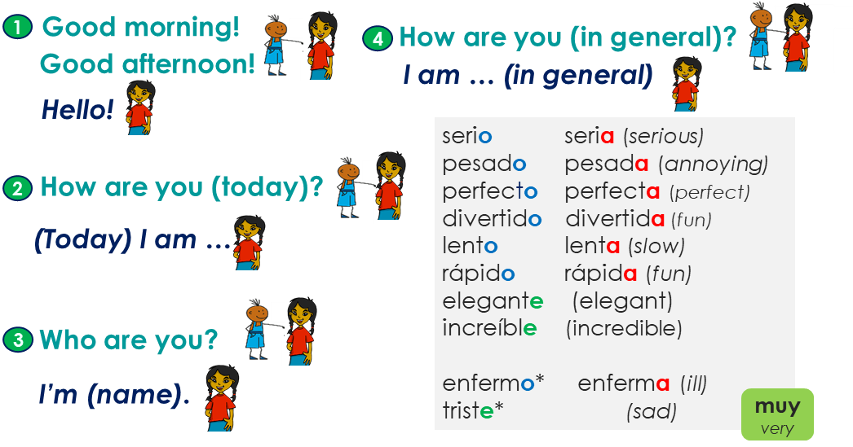
Verde term 1 week 1
Describing me and others
1
Verde term 1
leer
Lee y completa los espacios.
leer
Lee y escribe en inglés. How do they describe themselves?
 |  | in general | today
1 | Soy Isabel Allende y soy inteligente y divertida. Estoy perfecta, gracias. Soy de Perú y Chile.
2 | Estoy preparado. Soy Lionel Messi y soy muy rápido. Soy de Argentina.
2 | Soy Yalitza Aparicio. Estoy muy contenta. Soy inteligente y elegante. Soy de Méjico.
4 | Estoy increíble. Soy Mijaín López y soy serio y deportista. Soy de Cuba.
hablar
Un diálogo. Practica con tu compañero/a.
Use ‘ser’
with ‘enfermo’
and ‘triste’.
6
7
vocabulario

Slide 10
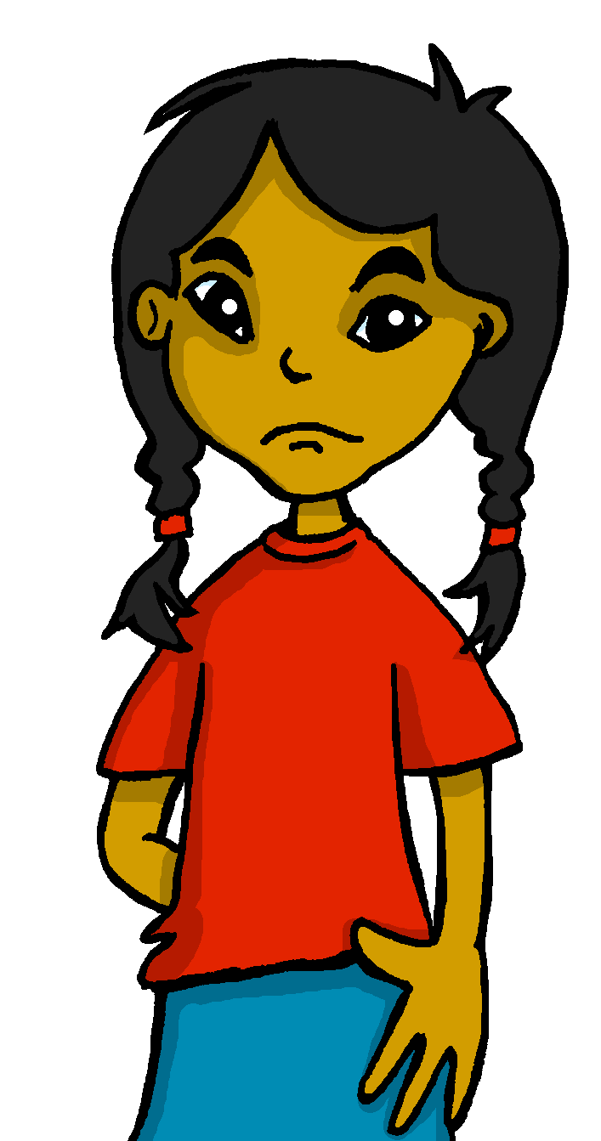
Verde term 1 week 2
Describing me and others
2
Verde term 1
pronunciar
Introducing someone
[e]
[i]
Describing people
elefante
idea
Write down the key language for this week.
vocabulario
es |  | negativo
está |  | hoy
tranquilo |  | siempre
‘estar’ & ‘ser’ [to be | being]
gramática
To say where something or someone is and describe a temporary state use ‘estar’.
To talk about permanent traits
use ‘ser’.
Estoy positivo.
I am (feeling) positive.
Soy positivo.
I am positive.
💡 I am a positive person in general.
Translate the examples.
Sofía está negativa. → _______________________________.
Sofía es negativa. → _______________________________.
💡 Sofía is a funny person.
6
8

Slide 11
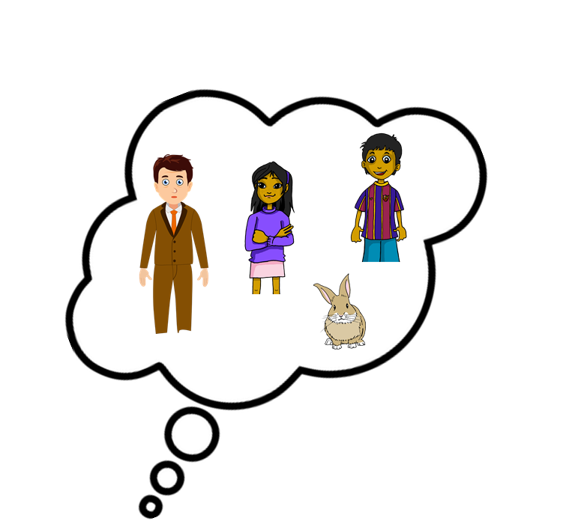
Verde term 1 week 2
Describing me and others
2
Verde term 1
escuchar
Persona A: Escucha y escribe.
(Persona B – turn to the next page.)
1. V_int_ocho solo hay uno.
2. y los demás tr_ _nta y uno.
escuchar
Escucha a Quique. Esribe el verbo y marca .
verbo
Quique [I] | Someone else [s/he]
today / location | in general
E
estoy
1
2
3
4
5
6
We already know that adjectives that end in
‘o’ change to end in ‘a’ when the noun being described is feminine.
leer
Lee y escucha. ¿Quién es?
1. Es muy tranquilo pero hoy está nervioso. Es mi padre y es demasiado serio.
2. Está en mi clase de español. Es rápida pero hoy está cansada. Es mi amiga.
3. Es positivo y también es divertido cuando está en clase. Es mi amigo.
4. Normalmente está preparada y es divertida. Es perfecta y es mi madre.
but
also
too
______
______
______
6
9

Slide 12
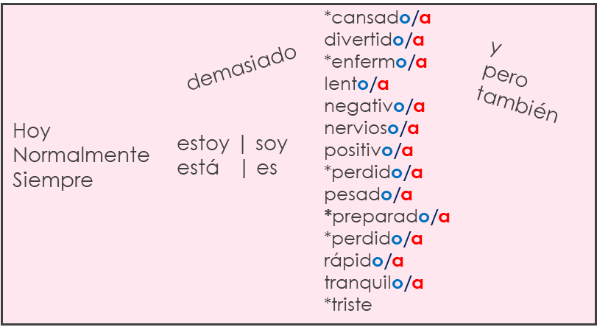
Verde term 1 week 2
Describing me and others
2
Verde term 1
escuchar
Persona B: Escucha y escribe.
(Persona A – See previous page.)
Tr_inta d_as t_ _n_ nov_embr_,
con abr_l, jun_o y s_pt_ _mbr_.
hablar
Habla en español.
escribir
Normally I am… today I am… s/he is always … today s/he is…
Escribe en español. What can you say about you and someone else?
‘cansado’,
Use ‘ser’
very
also
and
too
‘perdido’ and
Use these words to
‘preparado’ can only be used with ‘estar’ as they are temporary states.
with ‘enfermo’
and ‘triste’.
Normally I am …
2. Today I am …
3. She always is …
4. Today she is …
make your sentences more interesting.
leer
Escribe en inglés. Can you get at least 15 points?
 | él | yo | demasiado
 | tú | ella | pero
 | mayo | agosto | enero
 | septiembre | en | marzo
 | estoy | negativo | está
 | pero | es | muy
 | siempre | también | soy
x3
x2
x1
6
10

Slide 13
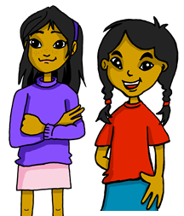
Verde term 1 week 3
Describing me and others
3
Verde term 1
pronunciar
today
vs.
in general
In Spanish,
syllables often come in consonant-vowel pairs. Each syllable in a word is pronounced fully.
Introducing someone
Describing people
cho-co-la-te
Four clear, separate syllables
los amigos
in – te – re – san – te Five clear, separate syllables
Write down the key language for this week.
vocabulario
ser |  | estamos
estar |  | cansado
somos |  | pero
Only two words
are new ☺.
‘somos’ & ‘estamos’ [1st person pl.; we are]
gramática
In Spanish there are two verbs for ‘to be, being’:
ser
estar
We use ser to describe
permanent traits.
We use estar to describe temporary states and location.
To say ‘we are’ for a permanent trait, use ‘somos’.
To say ‘we are’ for location or a temporary state, use ‘estamos’.
Translate the examples.
We are
calm in general.
Somos tranquilos. → ____________________________.
Estamos en clase. → ____________________________.
It’s not
our natural state!
Estamos tranquilos hoy. → _________________________.
6
11

Slide 14
Verde term 1 week 3
Describing me and others
3
Verde term 1
leer
Busca seis palabras (de dos sílabas) en español.
Then practise with a partner.
1
mucho
4
2
5
3
6
leer
Quique is writing in her diary about her friends and what she has in common with them. Lee. ¿Qué tienen en común*?
Sofía | Ángela | Rubén
family
común = common
juntos = together
escuchar
These are artists from
the Hispanic world.
¿Cuántas sílabas tiene?
E
3
1
4
2
5
(la) sílaba = syllable
6
12

Slide 15
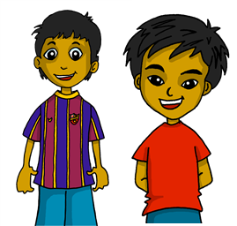
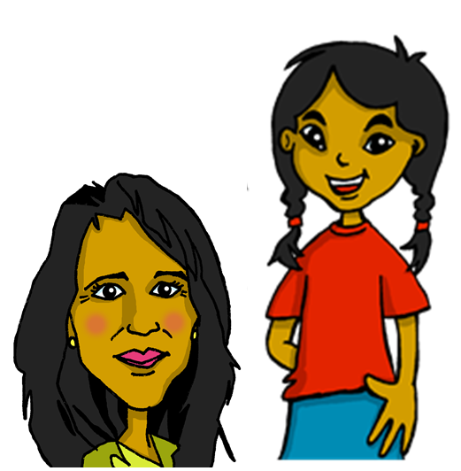
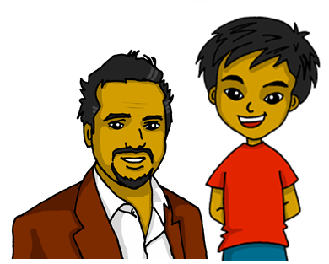
Verde term 1 week 3
Describing me and others
3
Verde term 1
Gender & number agreement on adjectives
When we describe more than one masculine noun, the adjective ends in –os.
When we describe more than one feminine noun, the adjective ends
in –as.
‘we’ is a
Estamos contentos.
Estamos contentas.
pronoun, like I, you, s/he, it.
We are (feeling) happy.
We are (feeling) happy.
To describe more than one noun with adjectives that end in -e, just add –s.
Somos importantes.
Somos importantes.
We are important.
We are important.
escuchar
Escucha. ¿Quién habla? Marca .
 |  | los dos
in general | today
descripción en inglés
Sofía y
Elena
Rubén y
Quique
E
curious
1
2
3
4
5
6
leer
Clasifica* las palabras.
clasifica = classify
perdido
6
13

Slide 16
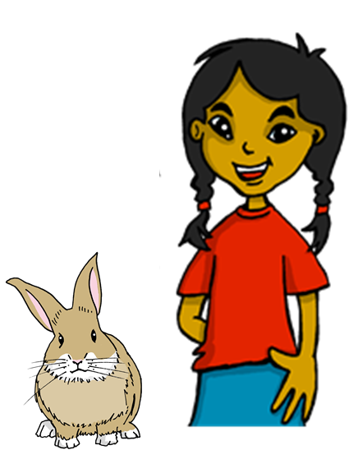
Verde term 1 week 3
Describing me and others
3
Verde term 1
escribir
Spanish
Escribe en español.
adverbs for now,
always, today can
usually go at the
start, end or after
the verb.
r | We are (feeling) ready now.
2 | We are always different.
3 | We are family.
4 | We are always kind.
5 | We are (feeling) curious today.
always =
s_ _mpr_
today = h_ y
family = f_m_l_a
escribir
Escribe en español. Can you get at least 15 points?
 | my | your | favourite (m, sg.)
 | colour | party | person
 | happy (f, pl.) | sad (m/f, sg.) | slow (m, sg.)
 | fast (f, sg.) | funny (m, pl.) | unbelievable (m/f, pl.)
 | and | we are (state) | we are (trait)
 | impossible (m/f, sg.) | ill (m, pl.) | nervous (f, pl.)
 | kind (m/f, pl.) | healthy (f, pl.) | curious (f, pl.)
x3
x2
x1
6
14

Slide 17
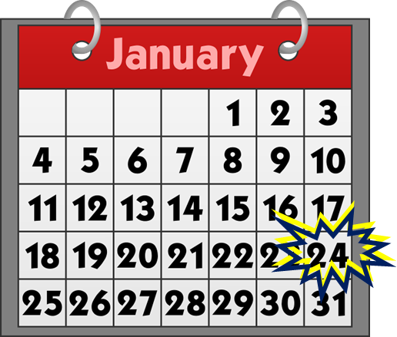
Verde term 1 week 4
Describing me and others
4
Verde term 1
pronunciar
Asking for dates (concerts, parties,
birthdays)
Telling someone when my birthday is.
Use numbers 1-39
Strong vowels [a] [e] [o]
When they appear next to each other, the Spanish vowels [a], [e] and [o] are pronounced separately.
This is why we call them ‘strong’ vowels!
Write down the key language for this week.
vocabulario
trece |  | dieciséis
catorce |  | veinte
quince |  | veintiuno
cuándo |  | treinta
Los números [16-19]
gramática
Spanish numbers 16-19 follow a clear pattern.
Use the combination “dieci“ + the number (6, 7, 8, 9).
16 → dieci + seis (which contracts to one word as “dieciséis”).
17 → dieci + siete = dieicisiete 18 → dieci + ocho = dieciocho
19 → dieci + nueve = diecinueve
Numbers 21-29 use a combination of veinti- and a number from 1-9, all in one word.
veintiuno
23 →
veinticinco
25 →
21 →
veintitrés
veintidós
24 →
veintiséis
22 →
veinticuatro
26 →
For numbers from 31 to 39, use treinta + y + a number from 1-9, in three separate words.
6
15

Slide 18
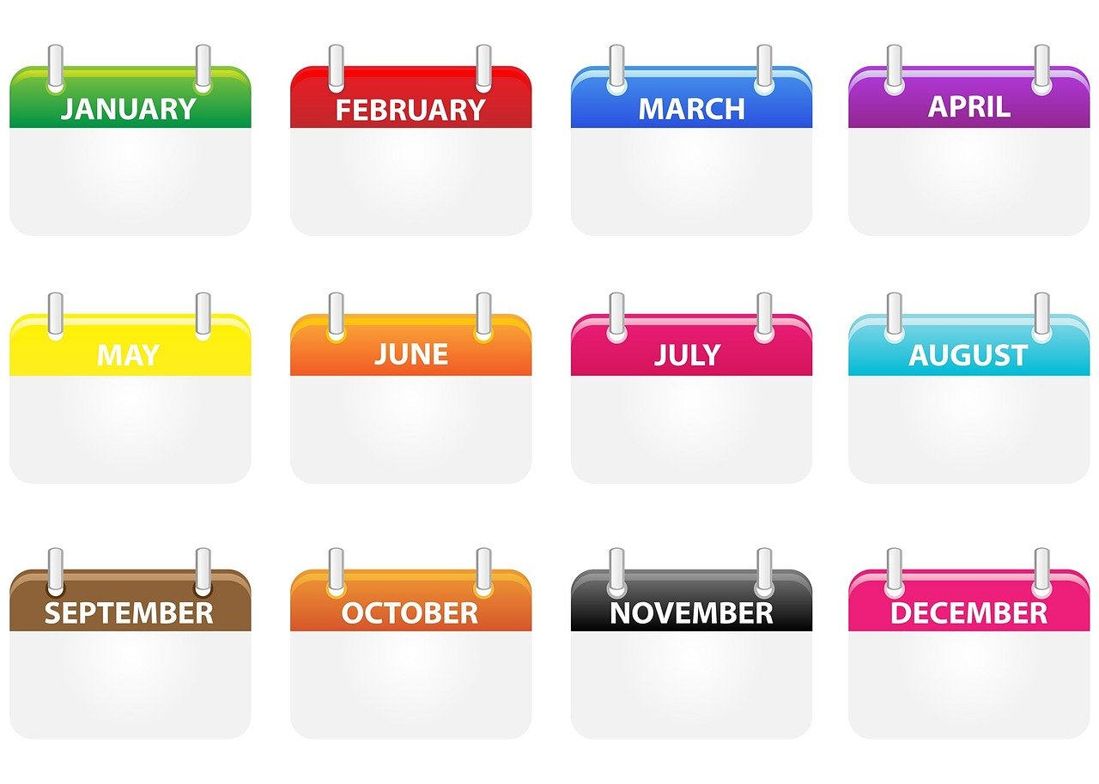
Verde term 1 week 4
Describing me and others
4
Verde term 1
leer
Escribe el mes correcto.
febrero
agosto
junio
dieciembre
mayo
marzo
octubre
noviembre
abril
julio
septiembre
enero
escuchar
Escucha y escribe. ¿Cuándo es el concierto?
La música ‘latina’ es en
español. Hay muchos estilos: rock (Maná), pop (Rosalía, Amaral, Juanes, Camilo), rumba (Estopa), reggaeton (Camilo)…
To talk about
dates, use the cardinal number i.e 21 rather than 21st.
escribir
escuchar
Separa las sílabas.
Completa las palabras.
El Pirineo está en el norte de España y el sur de Francia.
separa = separate
sílabas = syllables
6
16

Slide 19
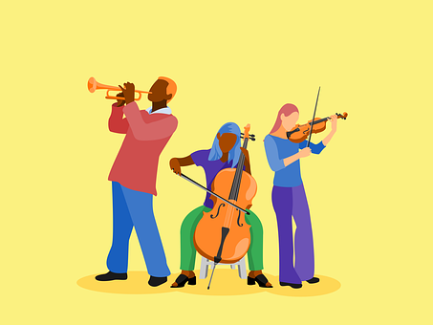
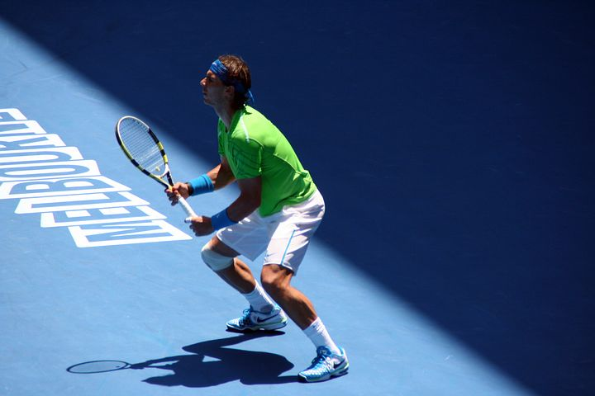
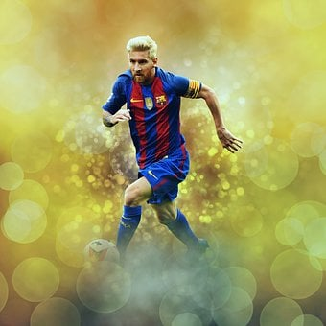
Verde term 1 week 4
Describing me and others
4
Verde term 1
Using ‘el’ with dates
gramática
We use the definite article ‘el’ to mean ‘on the’ with specific dates.
Por ejemplo:
La fiesta es el 17 de enero.
The party is on the 17th of January.
To say today’s date, don’t use ‘el’.
Hoy es 24 de octubre.
Today is the 24th of October.
escuchar
¿Qué día es? Escucha y decide. Luego, escribe el día y el mes.
 | hoy | día | mes
La fiesta
El concierto
E
30
September
1
2
3
4
5
6
leer
Lee y escribe la palabra correcta en los espacios.
estoy es soy de
¡Hola! Soy Rafael Nadal y soy tenista. _________ [1] de las Islas Baleares así que soy ______ [2] España. Ahora _______ [3] en Inglaterra para una fiesta. La fiesta _____ [4] el sábado dieciséis de marzo.
de estoy soy el
¡Hola! _____ [1] Lionel Messi y soy jugador de fútbol. Soy de Argentina pero ahora _______ [2] en España para un concierto. _____ [3] concierto es el viernes veintisiete _____ [4] mayo.
17

Slide 20
Verde term 1 week 4
Describing me and others
4
Verde term 1
leer
Completa la tabla en inglés.
 | Origin | Where he is now | Occasion | when
Rafael Nadal
Leo Messi
__________________________
_____________
so
tennis player
football player
leer
Escribe en inglés.
Can you get at least 15 points?
 | el sueño | el frío | ¿quién?
 | el calor | el miedo | demasiado
 | estar | (la) profesora | triste
 | rápida | preparado | está
 | diceisiete | marzo | treinta
 | veinte | quince | el concierto
 | ¿cuándo? | diecinueve | veinticinco
x3
x2
x1
Remember!
escribir
Escribe las frases en español.
that we don’t
use capital
letters with months in Spanish.
1
la es el fiesta de diecinueve julio
concierto catorce el de es enero
veinticinco el cumpleaños de es noviembre el
el diciembre concierto de treinta es
________________________________________.
2
________________________________________.
3
________________________________________.
4
________________________________________.
18

Slide 21
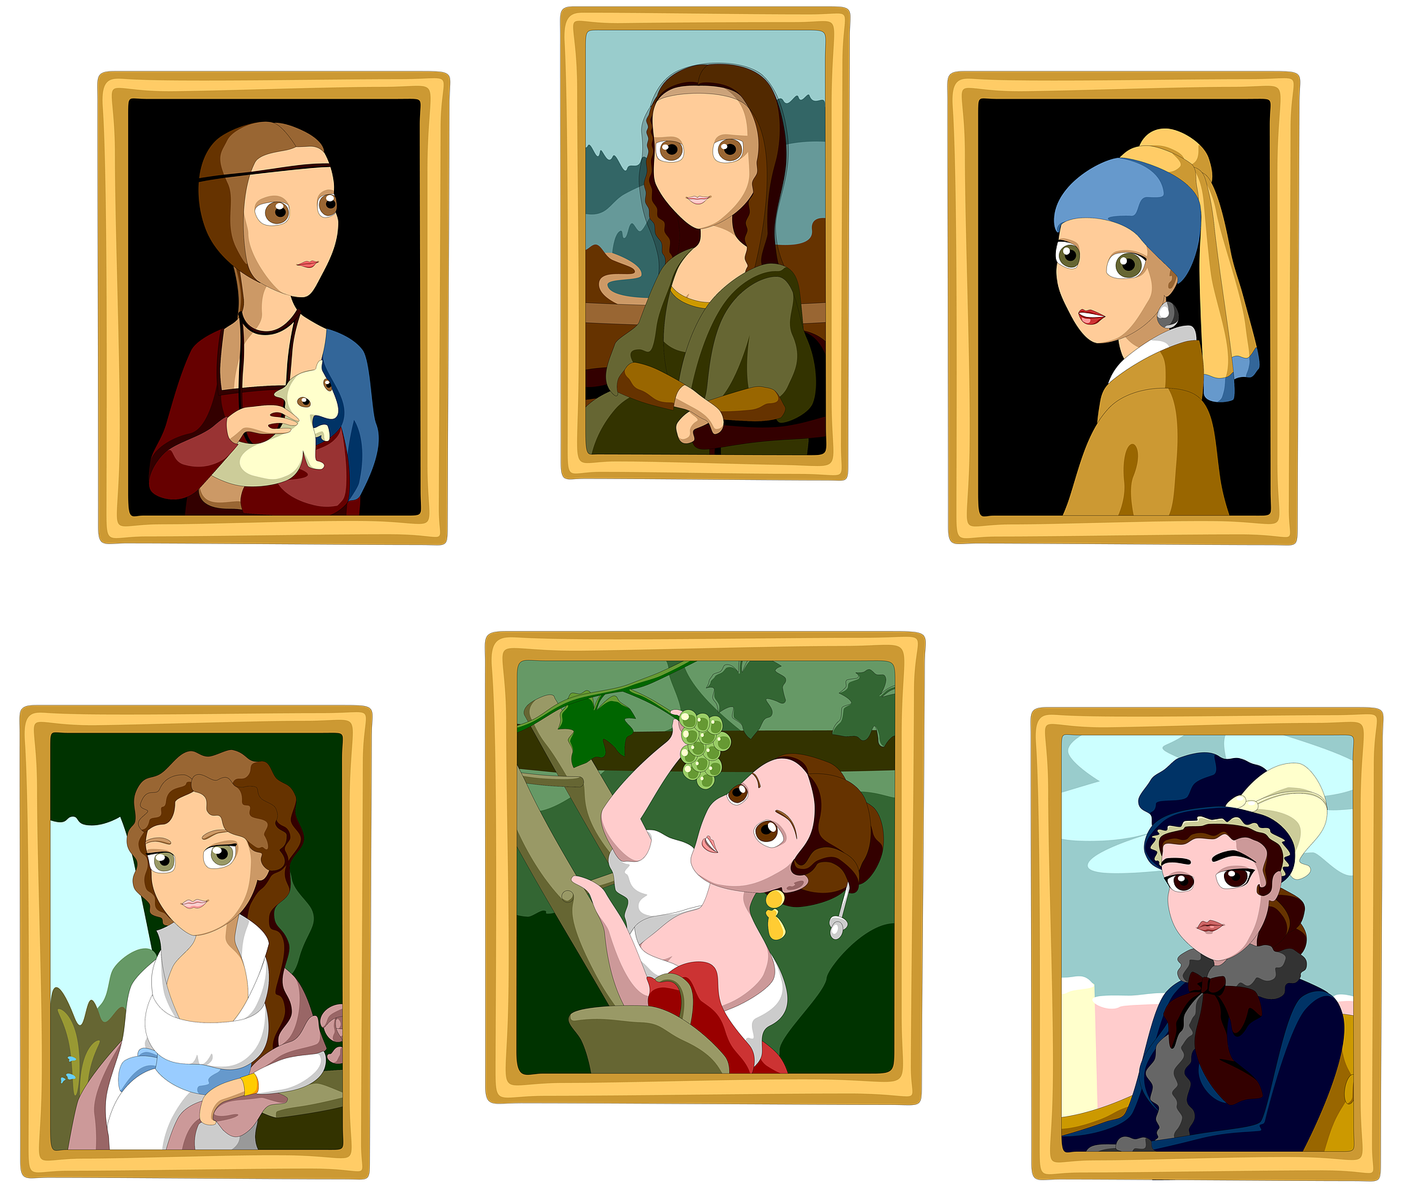
Verde term 1 week 5
Describing me and others
5
Verde term 1
pronunciar
Los espectáculos
Asking what the date is.
Asking when an event takes place.
Weak vowel [u]
The vowel [u] merges with [a], [e] and [o] to make a single syllable. This is a ‘weak’ vowel.
Because the [u] is ‘gliding’ into the next vowel, it sounds like a [w]!
Write down the key language for this week.
vocabulario
cuál |  | domingo |  | lunes
fecha |  | miércoles |  | viernes
(el) espectáculo |  | sábado |  | (la) exposición
¿Cuál? | ¿Qué? | ¿Cuándo?
gramática
[which | what | when]
There are two ways to ask about today’s date:
‘cuál’
is followed by ‘es’, but ‘qué’ by a noun.
Compare:
¿Cuál es la fecha de hoy?
¿Qué día es hoy?
Which is the date (of) today?
What day is it today?
Use cuándo to ask when with specific dates:
¿Cuándo es tu cumpleaños? ____________________________
‘cuándo’
Is followed by ‘es’, never by
a noun.
¿Cuándo es el día de la Madre? ____________________________
escuchar
Escucha y escribe los números.
6
19

Slide 22
Verde term 1 week 5
Describing me and others
5
Verde term 1
escuchar
Quique escucha mensajes de sus amigos.
¿Qué palabra es?
¿Cuándo es…
leer
Lee las frases. ¿Es ‘del’ o ‘de la’? Escribe .
Using ‘del’ & ‘de la’
¿Cuál es la fecha del espectáculo?
¿Cuál es la fecha del cumpleaños?
¿Cuál es la fecha de la fiesta?
¿Cuál es la fecha del concierto?
¿Cuál es la fecha de la exposición?
[of the]
E
We use the definite article “el” to refer to a specific day.
1
¿Cuál es la fecha del espectáculo?
2
Which is the date of the show?
3
¿Cuál es la fecha de la exposición?
Which is the date of the exhibition?
4
Notice that
de + el → del. This is before all masculine nouns.
escuchar
Escucha y escribe las letras.
 | ua | ue | uo
 |  |  |  | p ue r t a
 |  |  |  | j _ _ g o
 |  |  |  | c _ _ d a d o
 |  |  |  | c _ _ d r o
 |  |  |  | r _ _ n a
 |  |  |  | l e n g _ _
E
1
2
3
4
5
6
20

Slide 23
Verde term 1 week 5
Describing me and others
5
Verde term 1
💡 [u] is a weak vowel because it merges with strong vowels [a], [e] and [o] to make a single syllable. [a] [o] [u] are strong vowels because they are pronounced in separate syllables when they appear next to each other.
Choose the words with two vowels pronounced in the same syllable.
escuchar
Escucha y escribe la información en inglés.
día | mes | evento
E
1
2
3
4
Can you get at least 15 points?
leer
Escribe en inglés.
 | jueves | amar | odiar
 | las | los | (el) museo
 | pero | hoy | normalmente
 | perdida | está | tranquilo
 | dieciséis | el sábado | la exposición
 | la fiesta | el espectáculo | el día
 | ¿cuál? | la fecha | veintidós
x2
x3
x1
6
21

Slide 24
Verde term 1 week 5
Describing me and others
5
Verde term 1
leer
Lee las frases y escribe ‘de’, ‘del’ o ‘de la’ .
1
La exposición [of] Dalí es el quince de agosto.
¿Cuál es la fecha [of the] cumpleaños de Quique?
El espectáculo [of] flamenco es el catorce de octubre.
¿Cuál es la fecha [of the] concierto de Juanes?
¿Cuál el la fecha [of the] fiesta de Sofía?
La exposición [of] Frida Kahlo es el veintisiete de enero.
2
3
4
5
6
Event | month | day
Frida Kahlo’s _______________
Flamenco __________________
Dali’s _______________________
1
3
6
escribir
Escribe en español. Can you get at least 15 points?
 | to love, loving | museum | the (fpl)
 | to hate, hating | Friday | the (mpl)
 | s/he, it is (state) | lost (f) | today
 | normally | calm (m) | but
 | (the) show | (the) exhibition | Which?
 | (the) day | 22 | 16
 | (the) date | (the) party | (the) Saturday
x3
x2
x1
6
22

Slide 25
Verde term 1 week 6
Describing me and others
6
Verde term 1
pronunciar
Describing my friends
Weak vowel [i]
The vowel [i] merges with [a], [e] and [o] to make a single syllable. This is a ‘weak’ vowel.
weak vowels
strong vowels
los amigos
Write down the key language for this week.
vocabulario
están |  | demasiado |  | normalmente
son |  | hoy |  | siempre
importante |  | también |  | y
‘están’ & ‘son’ [3rd person pl.; they are]
gramática
In Spanish there are two verbs for ‘to be, being’:
ser
estar
We use ser to describe
permanent traits.
We use estar to describe temporary states and location.
To say ‘they are’ for a permanent trait, use ‘son’.
To say ‘they are’ for location or a temporary state, use ‘están’.
Translate the examples.
We are
calm in general.
Son tranquilos. → ____________________________.
Están en clase. → ____________________________.
It’s not
our natural state!
Están tranquilos hoy. → _________________________.
6
23

Slide 26
Verde term 1 week 6
Describing me and others
6
Verde term 1
leer
Quique describe a sus amigos. ¿Quién es?
Gender and number agreement on adjectives
When we describe more than one noun we add an -s to adjectives ending in ‘o’ (masculine), ‘a’ (feminine), and –e
(for both masculine and feminine).
¡extra!
Ángela y Sofía | Rubén y el Sr Valero | los dos
in general | today
inglés
pronunciar
Latinoamérica son
los países en el continente americano con lenguas* romances (el español, el portugués …).
Practica las palabras.
Ciudad de México
En España
Oviedo
Valencia
Santiago de Chile
(el) país = country
(la) lengua = language
Buenos Aires
Colombia
Romance languages are direct descendants of Latin. How many other Romance languages do you know?
Santiago de Compostela
Murcia
En Latinoamérica
6
24

Slide 27
Verde term 1 week 6
Describing me and others
6
Verde term 1
escuchar
Escucha. ¿Quién es? Escribe el adjetivo en ingles.
 | we | they | in general | today | description?
 |  |  |  |  | positive
E
1
2
3
4
5
6
leer
Usa las palabras y escribe frases.
You can
only use each option
once.
1 | Los | en | hoy.
2 | Ángela está | es | son amables.
3 | El uniforme | amigos siempre | importantes.
4 | Rubén y Quique están | son | muy cómodo.
5 | Los amigos | seria | el parque.
_____________________________________________.
1
Los amigos siempre…
2
_____________________________________________.
3
_____________________________________________.
4
_____________________________________________.
5
_____________________________________________.
6
25

Slide 28
Verde term 1 week 6
Describing me and others
6
Verde term 1
leer
Escribe en inglés. Can you get at least 15 points?
 | luego | cada | tocar
 | a menudo | la cocina | organizar
 | somos | sanos | estamos
 | amables | enfermas | curiosa
 | están | hoy | siempre
 | pero | también | son
 | normalmente | y | demasiado
x3
x2
x1
escribir
Reescribe las frases con las palabras correctas.
Mis amigos [are] siempre [intelligent] .
Mis hermanas [are] [ready] hoy.
Ángela y Sofía [are] at home y [they are] [ill].
.
Quique y Rubén [are] amigas y [they are] muy [creative] pero hoy [they are] demasiado [negative] .
1
Consider
carefully which translation of (they) are is most appropriate.
_____________________________________________.
2
_______________________________________________.
3
_______________________________________________.
1
Do adjectives
agree (match!) in gender and number with the noun they describe? 😉
_____________________________________________
_____________________________________________.
6
26

Slide 29
Verde term 1 week 7
Describing me and others
7
Verde term 1
pronunciar
Describing things on Sports day.
Strong vowels
We know that in Spanish strong vowels are pronounced separately when they appear next to each other.
weak vowels merge with [a], [e] and [o] (or with each other – iu | iu) to make a single syllable.
weak vowels
vocabulario
Write down the key language for this week.
vocabulario
Write down the key language for this week.
cuántos |  | son |  | feliz
cuántos |  | capaz |  | (el) lápiz
hay |  | fácil |  | (el) deporte
‘están’ & ‘son’ [3rd person pl.; they are]
gramática
In Spanish there are two verbs for ‘to be, being’:
ser
estar
We use ser to describe
permanent traits.
We use estar to describe temporary states and location.
To say ‘they are’ for a permanent trait, use ‘son’.
To say ‘they are’ for location or a temporary state, use ‘están’.
Translate the examples.
We are
calm in general.
Son tranquilos. → ____________________________.
Están en clase. → ____________________________.
It’s not
our natural state!
Están tranquilos hoy. → _________________________.
6
27

Slide 30
Verde term 1 week 7
Describing me and others
7
Verde term 1
leer
describe = (it) describes
esencial = essential
Lee. ¿Qué describe?
 |  | adjetivo
Las camisetas | Los amigos | importantes
Los juegos | Las actividades | fáciles
Las fiestas | Los museos | divertidos
Quique y Rubén | Sofía y Ángela | fuertes
Los chicos | Las chicas | capaces
Los profesores | Las profesoras | lentas
Los libros | Las botellas | esenciales
camiseta = t-shirt
hablar
Person A. (Person B – turn to the next page.)
1 Escucha y corrige las diferencias:
Listen and correct what’s different in your text.
En mi mochila hay dos pelotas. Son lentas. Hay seis camisetas. Son azules. También hay tres bolígrafos. Son útiles. En mi mochila hay dos botellas. Son esenciales.
2 ¡Tu turno! Lee las frases a tu compañero/a.
Now it’s your turn to read.
En mi mochila hay dos camisetas. Son amarillas. Hay cinco pelotas. Son grandes. También hay ocho cuadernos. Son divertidos. En mi mochila hay dos botellas. Son esenciales.
escuchar
Escucha y escribe las palabras.
weak vowels
Strong vowels
Colour in blue the words in which the vowels fall in separate syllables, and in green the words in which the vowels merge together.
28

Slide 31
Verde term 1 week 7
Describing me and others
7
hablar
Person B. (Person A – see previous page.)
1 Lee las frases a tu compañero/a.
2 Escucha y corrige las diferencias:
Now your turn to listen and correct what’s different in your text.
Read the sentences to your partner.
En mi mochila hay dos botellas. Son azules. Hay cuatro pelotas. Son pequeñas. También hay cinco cuadernos. Son útiles. En mi mochila hay dos bolígrafos. Son esenciales.
En mi mochila hay cuatro pelotas. Son amarillas. Hay seis cuadernos. Son pequeños. También hay tres diccionarios. Son grandes. En mi mochila hay dos bolígrafos. Son azules.
escuchar
A) Escucha.
B When we use ‘hay’, we need the preposition “en” before the place, ‘son’ is often followed by an adjective.
C Use the correct words to write the sentences. ¡Hay palabras extra!
D) Use the words to translate what you hear.
1
leer
Clasifica* las palabras.
clasifica = classify
What’s the plural form of ‘feliz’ and ‘capaz’?
+s
+es
6
29

Slide 32
Verde term 1 week 7
Describing me and others
7
escuchar
Escucha. ¿Qué imagen es?
Escribe el adjetivo en inglés .
leer
Escribe en inglés. Can you get at least 15 points?
 | típicas | escuchar | (la) música
 | (el) lugar | hablar | famosos
 | treinta y cinco | el concierto | la fiesta
 | trece | veintisiete | diecinueve
 | capaces | difíciles | ¿cuántas?
 | fácil | feliz | ¿cuántos?
 | hay | son | lápices
x3
x2
x1
escribir
Escribe frases.
Use ‘hay’, ‘son’ and the correct ending for the adjectives.
1.
2.
3.
4.
30

Slide 33
Verde term 1 week 8
Saying what I and others have
8
Verde term 1
vocabulario
Write down the key language for this week.
Talking about belongings
Talking about a city
(la) compañera
(el) compañero
(la) escuela
(el) hotel |  | (la)piscina
(el) puente |  | bastante
Krina
Tener: Tengo| tiene
gramática
In Spanish the verb tener means to have, having.
Remember that it is an irregular verb:
tienes = s/he, it has
tengo = I have
Translate the examples.
Tengo una compañera → _________________________.
Sofía tiene una compañera . → ___________________________.
leer
Lee las frases y escribe la letra.
6
31

Slide 34
Verde term 1 week 8
Saying what I and others have
8
Verde term 1
leer
Completa el diagrama en español .
escuchar
Escucha. ¿Quién es?
Adjectives following the noun
Sofía (I) | Krina (she)
We have already seen that many adjectives follow the noun.
They also agree (match) in gender and number with the noun they are describing.
un hermano negativo
In Spanish
we always use the
a negative brother
definite article ‘the’ in these descriptions. In English, we leave it out or use ‘a’, e.g., has a small nose.
Escribe el objeto y la descripción en inglés .
pronunciar
Canta la canción.
dice = s/he says
ustedes = you pl. (formal)
6
32

Slide 35
Verde term 1 week 8
Saying what I and others have
8
Verde term 1
escuchar
[A] Escucha.
[B] Escribe en inglés .
Write down the
number in the correct column.
adjetivo | ¿Qué?
I have | s/he, it has
escribir
Lee la carta de Sofía. ¿Qué es incorrecto? Reescribe.
Lugo
hablar
Person A. (Person B – turn to the next page.)
1 Describe tu foto en español.
Describe your photo. Use the phrases to help you.
2 Escucha y rode la opción correcta.
Your turn to listen! Listen to your partner and select the correct option.
1 | museum | garden | church
2 | bag | book | sheet
3 | bed | door | ruler
4 | friend (m) | friend (f) | sister
5 | pool | hotel | horse
6 | instrument | thing | boat
7 | plant | message | boat
A | happy
B | new
C | old
D | important
E | small
F | odd
G | fun
I have… a/an ... – t..g… un… ...
a small table | a fun park
an important book | an interesting dad
a yellow pencil | an essential bed
a big bicycle
6
33

Slide 36
Verde term 1 week 8
Saying what I and others have
8
Verde term 1
hablar
Person B. (Person A – See previous page.)
1 Escucha y rode la opción correcta.
2 Describe tu foto en español.
Now your turn to speak! Describe your photo. Use the phrases to help you.
Listen to your partner and select the correct option.
1 | boat | table | pool
2 | book | pencil | bag
3 | door | dog | bed
4 | t-shirt | bicycle | bottle
5 | church | park | museum
6 | brother | sister | father
7 | table | plant | bed
A | important
B | Yellow
C | Fun
D | interesting
E | small
F | big
G | essential
I have… a/an ... – t..g… un… ...
an important church | a fun pool
an old bag | an odd instrument
a small bed | a new boat
a happy friend (f)
leer
Escribe en inglés.
Can you get at least 15 points?
 | rápida | contento | lenta
 | ¿cual? | divertido | triste
 | el espectáculo | ¿cuándo? | la exposición
 | la fecha | el sábado | el día
 | el puente | ¿cuál? | el compañero
 | la escuela | la compañera | muy
 | la piscina | bastante | el hotel
x3
x2
x1
¿Qué tiene tu ciudad?
escribir
6
34

Slide 37
Verde term 1 week 8
Saying what I and others have
8
Verde term 1
escribir
Escribe 5 frases en el diario de Sofía.
Who? | What? | description
Lugo(it) | bridge | new
Lugo (it) | pool | (quite) small
Lugo (it) | church | important
Lugo (it) | school | fun
Sofía (I) | male partner | (too) annoying
Lugo tiene un puente ….
Lugo
Lugo tiene un puente romano muy famoso: El Puente Viejo.
romano = Roman
escribir
Escribe en español. Can you get at least 15 points?
 | pleased (m) | slow (f) | fun, funny (m)
 | incredible | fast (f) | sad
 | show | Which? | day
 | when? | party | exhibition
 | very | bridge | a/an (f)
 | It has | school | partner (f)
 | small (m) | swimming pool | quite
x3
x2
x1
6
35

Slide 38
Verde term 1 week 9
Saying what I and others have
9
Verde term 1
pronunciar
Asking and answering questions about what you or someone else has
[ca]
[co]
[cu]
cama
contar
cucaracha
Write down the key language for this week.
vocabulario
(la) calle |  | (la) mentira
(el) árbol |  | (la) verdad
unas |  | unos
(la) universidad |  | (la) ciudad
Talking about things in the plural:
gramática
[Plural nouns] [indefinite articles -unos/unas]
Remember! To talk about more than one thing (plural), Spanish often adds ‘s’ to the end of the noun.
Tengo un museo.
I have a museum.
Tengo dos museos.
I have two museums.
To say ‘some’ before a plural noun, use unos or unas.
For plural masculine nouns, use unos. For plural feminine nouns, use unas.
Translate the examples.
Tengo unos estadios. → _________________________.
Tengo unas piscinas. → _________________________.
6
36

Slide 39
Verde term 1 week 9
Saying what I and others have
9
Verde term 1
leer
Krina describe Cambridge, pero hay unos errores.
¿Es verdad [V] o mentira [M] ?
Tengo un puente.
Tengo una escuelas.
Tengo unos estadios.
Tengo unas piscinas.
Tengo un parque.
Tengo unas plazas.
Mi ciudad tiene…
escuchar
Sofía habla. ¿Cuántos tiene? ¿Qué tiene?
Marca I (singular) o II (plural).
I | II | ¿Qué?
Asking yes/no questions
unos museos
Remember! Turn a statement
into a yes/no question by making
your voice go up at the end.
Tiene una iglesia.
¿Tiene una iglesia?
(S/he, it has a church)
(Does s/he, it have a church?)
To say ‘you have’, we say ‘tienes’.
Tienes unos parques allí.
You have some parks there.
Ask someone else ‘do you have?’ using tienes and making your voice go up.
escuchar
Sofía habla.
¿Tienes unos parques allí?
Do you have some parks there?
Is she asking herself or Quique?
Marca .
Do I have here? | Do you have there? | en inglés
Do I have here? | Do you have there? | en inglés
3
E
4
1
5
2
6
6
37

Slide 40
Verde term 1 week 9
Saying what I and others have
9
Verde term 1
escuchar
[A] Escucha.
[B] Escribe en inglés .
Write down the
number in the correct column.
adjetivo | ¿Qué?
I have | s/he, it has
escuchar
Sofía habla con el abuelo. Escucha y marca .
I have
You have
She has
Escribe en inglés .
Sofía | El abuelo | Krina
?
descripción | lugar
E
1
2
3
4
5
leer
Escribe en inglés. Can you get at least 15 points?
 | ¿quién? | preparada | Buenos días
 | divertida | triste | Buenas tardes
 | importante | son | siempre
 | cómodas | hoy | están
 | la mentira | la calle | el árbol
 | la verdad | la universidad | también
 | el estadio | la iglesia | la escuela
x3
x2
x1
6
38

Slide 41
Verde term 1 week 9
Saying what I and others have
9
Verde term 1
leer
Sofía escribe una lista de cosas. ¿Qué tiene Krina?
Lee la lista y escribe el objeto y la descripción.
¿Quién? | ¿Qué? | ¿Cómo?
Krina | estadio plaza
 | montañas puentes
 | árboles calles
 | calles parques
 | cuaderno cuadernos
 | puentes plaza
escribir
Escribe en español. Can you get at least 15 points?
 | sad (m/f) | fun, funny (m,pl) | Good afternoon
 | prepared (f) | who? | Good day/morning
 | comfortable (f,pl) | they are (trait) | they are (state)
 | today | always | important (m,f,pl.)
 | truth | university | also, too
 | tree | street | lie
 | museum | school | big
x3
x2
x1
6
39

Slide 42
Verde term 1 week 10
Saying what I and others have
10
Verde term 1
pronunciar
Asking and answering questions about what you or your friends have
[ce]
[ci]
Describing what there is / are in a city.
centro
decir
cerca
edificio
Lima es la capital de
Perú. Arequipa es una en
el sur y es muy histórica.
[near]
dulces
[building]
[sweets]
cocina
[kitchen]
Write down the key language for this week.
vocabulario
histórico |  | solo
(la) ciudad |  | (el) museo
(la) montaña |  | (el) parque
Tener: tiene| tienen
gramática
[3rd person singular & plural]
In Spanish the verb tener means to have, having.
Remember that it is an irregular verb:
To say ‘s/he, it has’ we say tiene.
To say ‘they have’ we say tienen.
Translate the examples.
Luis tiene una habitación enorme. → ____________________________.
→ ____________________________.
Los abuelos tienen una cocina grande. → _______________________.
→ ________________________________________.
6
40

Slide 43
Verde term 1 week 10
Saying what I and others have
10
Verde term 1
escuchar
Escucha a Sofía.
¿Es la ciudad de Luis (Arequipa) o la de los abuelos (Lima)?
Luis (he) | abuelos (they)
lugares | ¿Cómo es / son?
 | famoso / famosa / famosos / famosas
 | histórico / histórica / históricos / históricas
 | grande / grandes
 | divertido / divertida / divertidos / divertidas
 | bonito / bonita / bonitos / bontias
 | imposible / imposibles
unas m_ _ t _ _ _ s
pronunciar
Lima y Arequipa. ¿Quién tiene qué?
‘Ceviche’ es un plato* típico de pescado* en Perú.
(el) plato = dish (el) pescado = fish
Hay | tiene
Remember! Hay means there is or there are and tiene means s/he it has.
leer
Luis manda mensajes a Quique.
Hay un problema con el teléfono.
En la clase hay una ventana.
(In the class there is a window.)
La clase tiene una ventana.
(The class has a window).
The meaning
Does the sentence start with
‘La clase…’ or
‘En la clase…?
of these sentences is essentially the?
same. What is different about how they start?
6
41

Slide 44
Verde term 1 week 10
Saying what I and others have
10
Verde term 1
escribir
Luis manda un mapa de Arequipa a Quique.
¿Es verdad o mentira?
1
La ciudad tiene una piscina divertida.
2
En la ciudad hay una plaza histórica.
3
En la ciudad hay unas montañas grandes.
4
La ciudad tiene edificios blancos.
5
La ciudad tiene unas iglesias históricas.
6
En la ciudad hay una universidad importante.
📝 Escribe las frases falsas en negativo.
Arequipa is known as the White City because of its architecture, built with white volcanic stone, called ‘sillar’.
leer
Escribe en inglés. Can you get at least 15 points?
 | tranquilo | hoy | es
 | contenta | demasiado | lento
 | ¿cuántas? | ¿cuántos? | fácil
 | capaz | difícil | hay
 | solo | la plaza | la calle
 | el puente | la iglesia | la escuela
 | tienen | histórica | enormes
x3
x2
x1
vocabulario
Escribe tus palabras favoritas.
6
42

Slide 45
Verde term 1 week 10
Saying what I and others have
10
Verde term 1
escribir
Quique chatea con Luis sobre Arequipa.
Escribe las palabras en español.
- Luis, ¿cómo [is] tu ciudad? ¿Qué [does it have]?
- Tiene muchas [things].
- ¿[How many] parques hay?
- [There is] solo [one park] pero es [quite] grande. [Also] tiene unos puentes [important].
- ¿Cómo [are they]?
Son [historical] y [pretty] .
- ¿Qué más hay?
- [In] Arequipa hay también [a university] pero es [a bit] [old].
- [Are you] en casa ahora?
- Sí, y estoy muy [pleased] hoy.
escribir
Escribe en español. Can you get at least 15 points?
 | s/he, it is (trait) | quiet,calm (m) | too (much)
 | slow (f) | pleased (m) | today
 | How many? (f) | able | difficult
 | there is / are | easy | How many? (m)
 | (the) square | (the) bridge | (the) school
 | only | (the) street | (the) church
 | they have | historical (m) | enormous
x3
x2
x1
6
43

Slide 46
Verde term 1 week 11
Saying what I and others have
11
Verde term 1
pronunciar
Talking about things we and others have at home
[z]
Describing your city
zapato
Write down the key language for this week.
vocabulario
tenemos |  | entre
(el) cine |  | delante
(el) edificio |  | detrás
Tener: tenemos| tienen
gramática
[1st and 3rd person plural]
In Spanish the verb tener means to have, having.
Remember that it is an irregular verb:
To say ‘they have’ we say tienen.
To say ‘we have’ we say tenemos.
Translate the examples.
Tienen un estadio grande.
→ _____________________________________________________.
Tenemos dos museos importantes.
→ __________________________________________________.
6
44

Slide 47
Verde term 1 week 11
Saying what I and others have
11
Verde term 1
escuchar
Escucha. ¿Se escribe con [z] o [c]?
Luego pronuncia 💬.
leer
Lee el diario de Sofía.
No está contenta. ¿Por qué?
¿Quién tiene qué? Escribe dos listas en inglés.
we have | they have
escuchar
Sofía habla sobre Krina y Max. Escucha.
¿Quién es? Marca .
(we) | K&M (they)
¿Cómo es? Escribe en inglés .
Escribe la palabra y el artículo.
árboles
E
Tenemos unos __________ enormes.
Tenemos una _________ histórica.
Tienen unos _________ importantes.
Tienen una ________ grande.
Tienen unas _________ bonitas.
Tenemos una _______ divertida.
1
2
3
4
5
6
45

Slide 48
Verde term 1 week 11
Saying what I and others have
11
Verde term 1
detrás | delante | entre
[behind, below, on]
To say something is behind, use detrás.
To say something is opposite, use delante.
To say something is between use between.
We use
de after detrás and delante but we don’t say of in English.
Do you know other words with [z] [ce] or [ci]?
pronunciar
Escucha y escribe [za] [zo] [zu] [ce] o [ci].
[EJ]
[near]
_ _ r c a
[z] is always
[2]
cora _ _ n
followed by [a] [o] [u]. [z] sounds the same as [c] in front of [e] [i].
[3]
_ _ ma
[4]
lu _ _ s
[5]
calaba _ _a
[6]
_ _ r e _ _
escuchar
Lima
Lima, la ciudad de los abuelos.
Escucha. ¿Es un, una, unos o unas?
 | un / una / unos / unas | puente | playa
 | un / una / unos / unas | cines | escuelas
 | un / una / unos / unas | iglesia | museo
 | un / una / unos / unas | universidad | hotel
 | un / una / unos / unas | iglesias | árboles
E
1
2
3
4
6
46

Slide 49
Verde term 1 week 11
Saying what I and others have
11
Verde term 1
leer
Lee la lista de Valeria decide. Escribe dos listas en inglés .
unos parques | un hotel
unos cines | unas universidades
unas calles | unas iglesias
una playa | unos puentes
unas montañas | un museo
La abuela Valeria has forgotten to mention one thing / place.
¿Qué más tienen en Lima?
escribir
Escribe en español. Can you get at least 15 points?
 | we are (perm.) | ill (m, pl.) | we are (state)
 | kind (f) | impossible | healthy (f)
 | partner (f) | annoying (m) | slow (f)
 | quite | strong (m/f) | very
 | in front (of) | (the) building | (the) cinema
 | we have | between | behind
 | They have | a/an (f) | some (pl., m.)
x3
x2
x1
vocabulario
¿Qué tienes tú en tu ciudad?
6
47

Slide 50
Verde term 1 week 11
Saying what I and others have
12
Verde term 1
12
verde term 1 week 12
Personas famosas
pronunciar
Describe my physical appearance (hair, eyes and face).
[ch]
noche
Write down the key language for this week.
vocabulario
(el) cantante |  | (el) pelo |  | negro/a
(la) cara |  | corto/a |  | largo/a
(las) gafas |  | moreno/a |  | rubio/a
redondo/a |  | tiene |  | (los) ojos
Definite articles: singular & plural
gramática
[the]
Remember! In Spanish, things, as well as people and animals, are either masculine or feminine. We say that they have gender.
To say the before a singular noun, you use ‘el’ or ‘la’.
To say the before a plural noun (more than one), use ‘los’ or ‘las’.
Write the correct form of the indefinite article (the) and translate it.
Singular |  | plural
el amigo | the friend | los amigos | the friends
el perro | ____ dog | ____ perros | the dogs
____ ojo | ____ eye | ____ ojos | ____ eyes
Singular |  | plural
la compañera | the partner (f) | las compañeras | the partners (f)
la escuela | ____ school | ____ escuelas | the schools
____ amiga | ____ friend (f) | ____ amigas | ____ friends (f)
6
48

Slide 51
Verde term 1 week 11
Saying what I and others have
12
Verde term 1
12
verde term 1 week 12
escuchar
Sofía describe unas personas. Rodea el artículo.
¿Qué describe Sofía? Rodea (¡y dibuja!).
artículo | ¿qué?
el / la | cara / pelo
la / las | nariz / gafas
los / las | gafas / ojos
el / los | pelo / dedos
el / la | pelo / nariz
los / las | pies / cabezas
adjetivo
E
1
2
E
1
2
3
4
5
3
4
5
rodea = circle
dibuja = draw
Adjectives following the noun
pronunciar
We have already seen that many adjectives follow the noun.
Escribe nueve palabras con ‘ch’.
They also agree (match) in gender and number with the noun they are describing.
¡Bingo!
Sofía tiene el pelo bonito.
In Spanish
we always use the
Sofía has pretty hair.
definite article ‘the’ in these descriptions. In English, we leave it out or use ‘a’, e.g., has a small nose.
leer
En un ordenador o tableta, investiga.
El flamenco es un estilo de música típico de _________.
El mariachi
es un estilo de música típico de ________.
6
49

Slide 52
Verde term 1 week 11
Saying what I and others have
12
Verde term 1
12
verde term 1 week 12
leer
Lee las descripciones y rodea la opción correcta.
 | El cantante Luis Miguel tiene los ojos verdes.
 | El cantante Pablo Alborán tiene el pelo corto.
 | El pintor Picasso tiene la nariz grande.
 | La cantante Shakira tiene el pelo rubio.
 | El cantante Camarón tiene el pelo largo.
 | El pintor Salvador Dalí tiene los ojos redondos.
The singer Luis Miguel has _ _ _ _ _ _ _ _ _ .
leer
Escribe en inglés. Can you get at least 15 points?
 | ¿Cuándo? | (el) mes | treinta y dos
 | veinitocho | quince | enero
 | (la) calle | (el) museo | tiene
 | (el) parque | aquí | bonito
 | redondo | rubio | moreno
 | (el) pelo | corto | (el) cantante
 | (las) gafas | largo | (la) cara
x3
x2
x1
escribir
¿Cómo eres? Escribe en español.
Use the
language from this unit to describe yourself.
6
50

Slide 53
Verde term 1 week 11
Saying what I and others have
12
Verde term 1
12
verde term 1 week 12
escribir
Usa las palabras en las burbujas y escribe las frases.
 | She has a pretty face.
 | My mum has black hair.
 | The (female) singer has big eyes.
 | My brother has weird feet.
 | My grandad has a round face.
 | The (male) singer has new glasses.
(la) burbuja = bubble
hablar
En parejas*, pregunta* y responde.
pareja = partner
pregunta = ask
round face? |black or green eyes? | long or short hair?
| green, blonde, blue or black hair?| big or small nose?
6
51

Slide 54
Verde term 1 week 11
Saying what I and others have
12
Verde term 1
12
verde term 1 week 12
escribir
¿Qué no hay? Completa el mensaje en español.
escribir
Escribe en español. Can you get at least 15 points?
 | When? | month | thirteen
 | Twenty-five | December | thirty
 | s/he, it has | (the) church | swimming pool
 | there | pretty (f) | park
 | dark, brown (m) | round (f) | blonde (m)
 | (the) singer | hair | short (m)
 | face | glasses | long (f)
x3
x2
x1
6
52

Slide 55
Verde term 1 week 13
¡Feliz Navidad!
Verde term 1
13
escuchar
Escucha y completa las frases del villancico.
Oh, blanca ____________, sueño Y _____ la nieve al alrededor Blanca ____________ mi quimera Y es mensajera de paz Y de puro amor Oh, blanca ___________, nieve Un blanco sueño y un cantar Recordar _____ infancia podrás Al llegar _____ __________ ____________
(el) villancico = Christmas carol
sueño = dream
alrededor = around
quimera = fear
mensajera = messenger
amor = love
cantar = chant, song
recordar = to remember
infancia = childhood
podrás = you will be able to
al llegar = when it arrives
Escribe el título:
________ de _____________
pronunciar
¡A cantar! 🎤 Sing along!
vocabulario
6
53

Slide 56
Verde term 1 week 14
¡Feliz Navidad!
Verde term 1
14
La carta a los tres Reyes Magos
Los niños españoles escriben* su carta a uno de los tres Reyes Magos (Melchor, Gaspar y Baltasar).
‘escriben = they write
Yo escribo mi carta a Baltasar y Quique escribe a Gaspar.
In English, we
often say “the three Wise Men”, whereas Spanish refers to them as “the Three Magi”.
leer
Lee y completa el texo 📝.
Sofía escribe una carta a Baltasar, _____ de los ________ Reyes Magos*. Es su favorito y es una tradición.
En la tarde del 5 de ___________ cada año, los 3 Reyes Magos) salen a las calles en _________. ¡_____ una cabalgata!
‘Noche de Reyes’ es una celebración con mucho color. Los Reyes Magos visitan _________ con regalos.
Por la mañana, el 6 de enero, Sofía abre los regalos. Sofía _________ muy _________.
Sofía writes a _________ to Baltasar, one of the three Kings. He is her favourite, and it is a tradition.
On the evening of January 5th every year, the three kings go out to the _________ of cities in Spain. ¡There is a parade!
‘Noche de Reyes’ es is a celebration with lots of colour. The Three Wise men _________ the house with presents.
In the ___________ , on January 6th, Sofía opens the presents. Sofía is very happy.
¿Qué tipo de palabras son? 💡
The words in purple are: adjectives, nouns, verbs.
The words in green are: articles, adjectives, verbs.
6
54

Slide 57
Verde term 1 week 14
¡Feliz Navidad!
Verde term 1
14
leer
Ordena las imágenes en el orden del texto.
[A]
[C]
[E]
[G]
1 | 2 | 3 | 4 | 5 | 6 | 7
[B]
[D]
[F]
La carta a los tres Reyes Magos
‘Los Reyes Magos’ can also bring
you ‘carbón dulce’ if they consider you have not behaved well. In some cases, they only bring you ‘carbón’!
Querido ________,
Para mí, un estuche y unas zapatillas de deporte.
1 | un (m.), una (f.) | 6 | seis | 11 | once
2 | dos | 7 | siete | 12 | doce
3 | tres | 8 | ocho | 13 | trece
4 | cuatro | 9 | nueve | 14 | catorce
5 | cinco | 10 | diez | 15 | quince
some |  |  | unos (m), unas (f.)
Para mamá, un móvil.
Para papá ...
osito | m. | teddy bear
portátil | m. | laptop
reloj | m. | watch / clock
rompecabezas | m. | jigsaw
tableta | f. | tablet
tambor | m. | drum
zapatillas de deporte | f. | trainers
caramelo | m. | sweet
cochecito | m. | toy car
dinosaurio | m. | dinosaur
jersey | m. | jumper
juego de mesa | m. | board game
móvil | m. | mobile phone
muñeca | f. | doll
Querido = Dear
Para mí = For me
‘carbón dulce = a lump of coal
Use a
dictionary to look up
new words so you
can say what you
want in Spanish😊!
🧩 Plurals:
Ending in a vowel (aeiou): add –s
Ending in a consonant: add –es
Ending in –z: remove –z, add -ces
6
55

Slide 58
Verde term 1 week 14
¦
¦
¦
¦
¦
¦
¦
¦
¦
¦
¦
¦
¦
¦
¦
¦
¦
¦
¦
¦
¦
¦
¦
¦
¦
¦
¦
¦
¦
¦
¦
¦
¦
¦
¦
Mi carta 📝
Verde term 1
6
56

Slide 59
Verde term 1 week 14
¦
¦
¦
¦
¦
¦
¦
¦
¦
¦
¦
¦
¦
¦
¦
¦
¦
¦
¦
¦
¦
¦
¦
¦
¦
¦
¦
¦
¦
¦
¦
¦
¦
¦
¦
Mis regalos
Verde term 1
crear
Dibuja tus regalos.
6
57

